Slide 1
TEMAT 22: Ratownictwo i ewakuacja podczas pożarów
SZKOLENIE PODSTAWOWE STRAŻAKÓW RATOWNIKÓW OSP
autor: Krzysztof Szałkowski

Slide 2
MATERIAŁ NAUCZANIA
Czynniki stwarzające zagrożenie dla życia i zdrowia ludzi;
Sposoby i zasady ewakuacji ludzi;
Ewakuacja osób z dysfunkcjami;
Ewakuacja zwierząt domowych i mienia ruchomego;
Ewakuacja strażaka ze stref zagrożonych.
Czas: 2T

Slide 3
Przesłanki potrzebne do podjęcia i prowadzenia ewakuacji
Rozpoznanie zagrożenia dla ludzi
Rozpoznanie ratownicze:
ilość osób znajdujących się w niebezpieczeństwie
wiek i stan psychofizyczny zagrożonych
miejsca pobytu ludzi
rodzaj zagrożenia

Slide 4
Przesłanki potrzebne do podjęcia i prowadzenia ewakuacji
Kontakt z zagrożonymi
Rozładowanie napięcia psychicznego:
nawiązanie kontaktu z osobami zagrożonymi (także wówczas gdy ludzi nie widać, lecz dają znać o swojej obecności np. podczas zawaleń konstrukcji)
oczekującym na pomoc z zewnątrz należy udzielić niezbędnych wskazówek co do sposobu postępowania prowadzącego do uratowania się

Slide 5
Przesłanki potrzebne do podjęcia i prowadzenia ewakuacji
Kontakt z zagrożonymi
Rozładowanie napięcia psychicznego:
ukazać szansę ratowania, pobudzić wiarę w skuteczność działań poprzez informowanie o już podjętych czynnościach w celu udzielenia im pomocy
nakazać należy wykonanie nawet prostych czynności pozwalających na odwrócenie uwagi od zdarzeń i zjawisk będących przyczyną strachu

Slide 6
Przesłanki potrzebne do podjęcia i prowadzenia ewakuacji
Kontakt z zagrożonymi
Rozładowanie napięcia psychicznego:
ukazać szansę ratowania, pobudzić wiarę w skuteczność działań poprzez informowanie o już podjętych czynnościach w celu udzielenia im pomocy
nakazać należy wykonanie nawet prostych czynności pozwalających na odwrócenie uwagi od zdarzeń i zjawisk będących przyczyną strachu

Slide 7
Przesłanki potrzebne do podjęcia i prowadzenia ewakuacji
Kontakt z zagrożonymi
Rozładowanie napięcia psychicznego:
śledzić dalsze zachowanie się zagrożonych, by w porę przeciwdziałać eskalacji napięcia. Kontakt musi być utrzymany przez cały czas trwania akcji
w przypadkach szczególnie trudnych, wobec osób opanowanych paniką, być może, zastosować trzeba będzie przemoc fizyczną

Slide 8
Przesłanki potrzebne do podjęcia i prowadzenia ewakuacji
Kontakt z zagrożonymi
Rozładowanie napięcia psychicznego:
śledzić dalsze zachowanie się zagrożonych, by w porę przeciwdziałać eskalacji napięcia. Kontakt musi być utrzymany przez cały czas trwania akcji
w przypadkach szczególnie trudnych, wobec osób opanowanych paniką, być może, zastosować trzeba będzie przemoc fizyczną

Slide 9
Przesłanki potrzebne do podjęcia i prowadzenia ewakuacji
Ewakuacja
Obowiązek rozpoczęcia ewakuacji spoczywa na pracownikach danego zakładu
W innych przypadkach decyzja o ewakuacji podjęta zastanie przez kierującego akcją w porozumieniu z kierownictwem danego zakładu
Ewakuowanych kieruje się do miejsc wskazanych planami ratowniczymi – należy sprawdzić stan liczebny grupy
Należy otworzyć wszystkie możliwe wyjścia i skierować ludzi na właściwą drogę ewakuacji

Slide 10
Czynniki stwarzające zagrożenie dla życia i zdrowia ludzi
Obowiązek rozpoczęcia ewakuacji spoczywa na pracownikach danego zakładu,
W innych przypadkach decyzja o ewakuacji podjęta zastanie przez kierującego akcją w porozumieniu z kierownictwem danego zakładu,
Ewakuowanych kieruje się do miejsc wskazanych planami ratowniczymi – należy sprawdzić stan liczebny grupy,
Należy otworzyć wszystkie możliwe wyjścia i skierować ludzi na właściwą drogę ewakuacji

Slide 11
Czynniki stwarzające zagrożenie dla życia i zdrowia ludzi
Przy zatorach - rozgęścić tłum poprzez wyłuskiwanie pojedynczych osób i wskazanie im innej bezpiecznej drogi
Należy zapanować nad emocjami
Po zakończeniu ewakuacji (bądź ratownictwa) wszystkie pomieszczenia powinny być ponownie starannie przejrzane. Obiekty muszą być zabezpieczone przed możliwym powrotem ludzi z nich wyprowadzonych

Slide 12
Czynniki stwarzające zagrożenie dla życia i zdrowia ludzi
Ewakuacja szpitala - wykorzystać można przygodnych obserwatorów.
W razie intensywnego rozwoju pożaru lub znacznego zadymienia przejść, nie wolno korzystać z pomocy osób postronnych, a ewakuację podejmują sami strażacy

Slide 13
Sposoby i zasady ewakuacji ludzi
Bezpośrednio zagrożony człowiek
Zapalenie się odzieży:
osobę szybko położyć twarzą zwróconą do podłoża
następnie tłumić płomienie dowolnym okryciem
jeśli odzież pali się na nas - położyć się i własnym ciałem stłumić płomień
Każdemu poszkodowanemu należy udzielić natychmiast niezbędnej pomocy medycznej.

Slide 14
Sposoby i zasady ewakuacji ludzi
Postępowanie ratownicze
O ile istnieją ku temu warunki, ratowanie ludzi powinno przebiegać normalnymi drogami komunikacyjnymi (drzwiami, klatkami schodowymi, schodami przeciwpożarowymi)
W porze nocnej miejsca prowadzenia akcji ratowniczej i drogi ewakuacji powinny być oświetlone

Slide 15
Sposoby i zasady ewakuacji ludzi
Kolejność ewakuowania i ratowania ludzi
O kolejności ratowania ludzi decyduje kierujący akcją (lub dowódca pododdziału, któremu zadanie to zlecono), opierając się na ocenie stopnia zagrożenia ludzi.

Slide 16
Sposoby i zasady ewakuacji ludzi
Ratowanie ludzi z pięter – można wykorzystać drabiny ustawione stabilnie, co najmniej 2 szczeble
powinny wystawać poza punkt oparcia

Slide 17
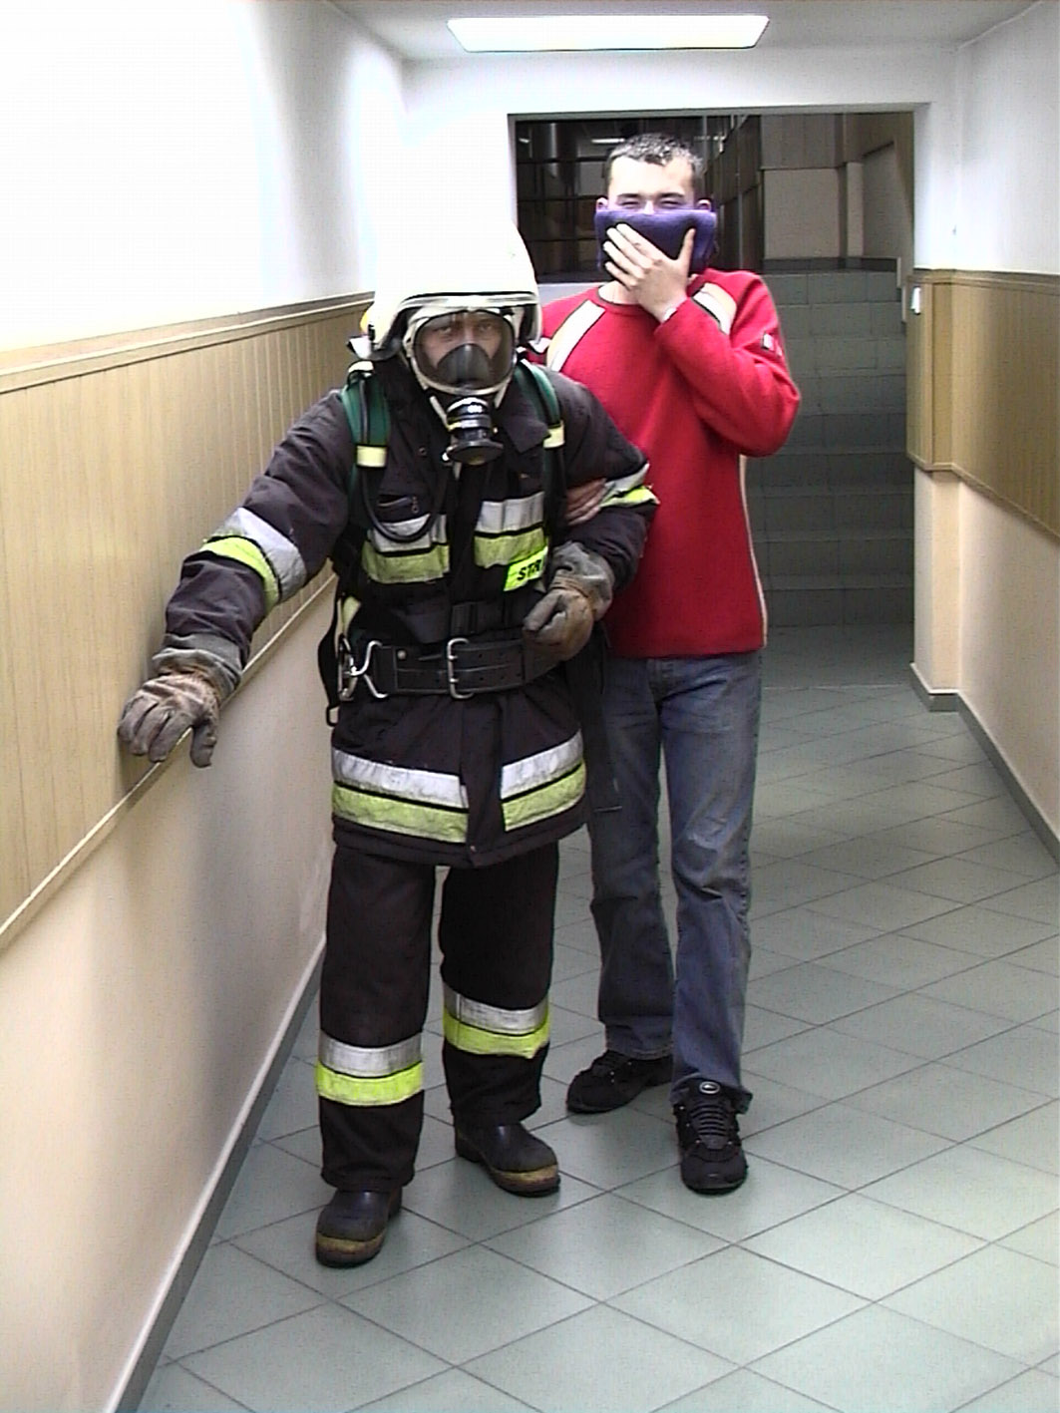
Sposoby i zasady ewakuacji ludzi
Postępowanie ratownicze
Ewakuacja pojedynczej osoby przy niewielkim zadymieniu -
zasłonić drogi oddechowe ewakuowanej osoby mokrym tamponem.

Slide 18
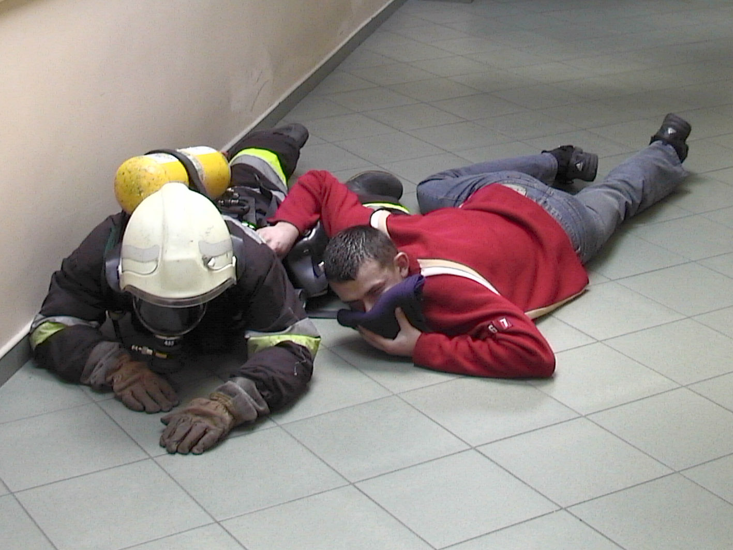
Sposoby i zasady ewakuacji ludzi
Postępowanie ratownicze
Ewakuacja pojedynczej osoby przy znacznym promieniowaniu cieplnym z zadymionej strefy podsufitowej w pozycji pochylonej, jak najbliżej podłoża, ratowanego można okryć kocem.

Slide 19
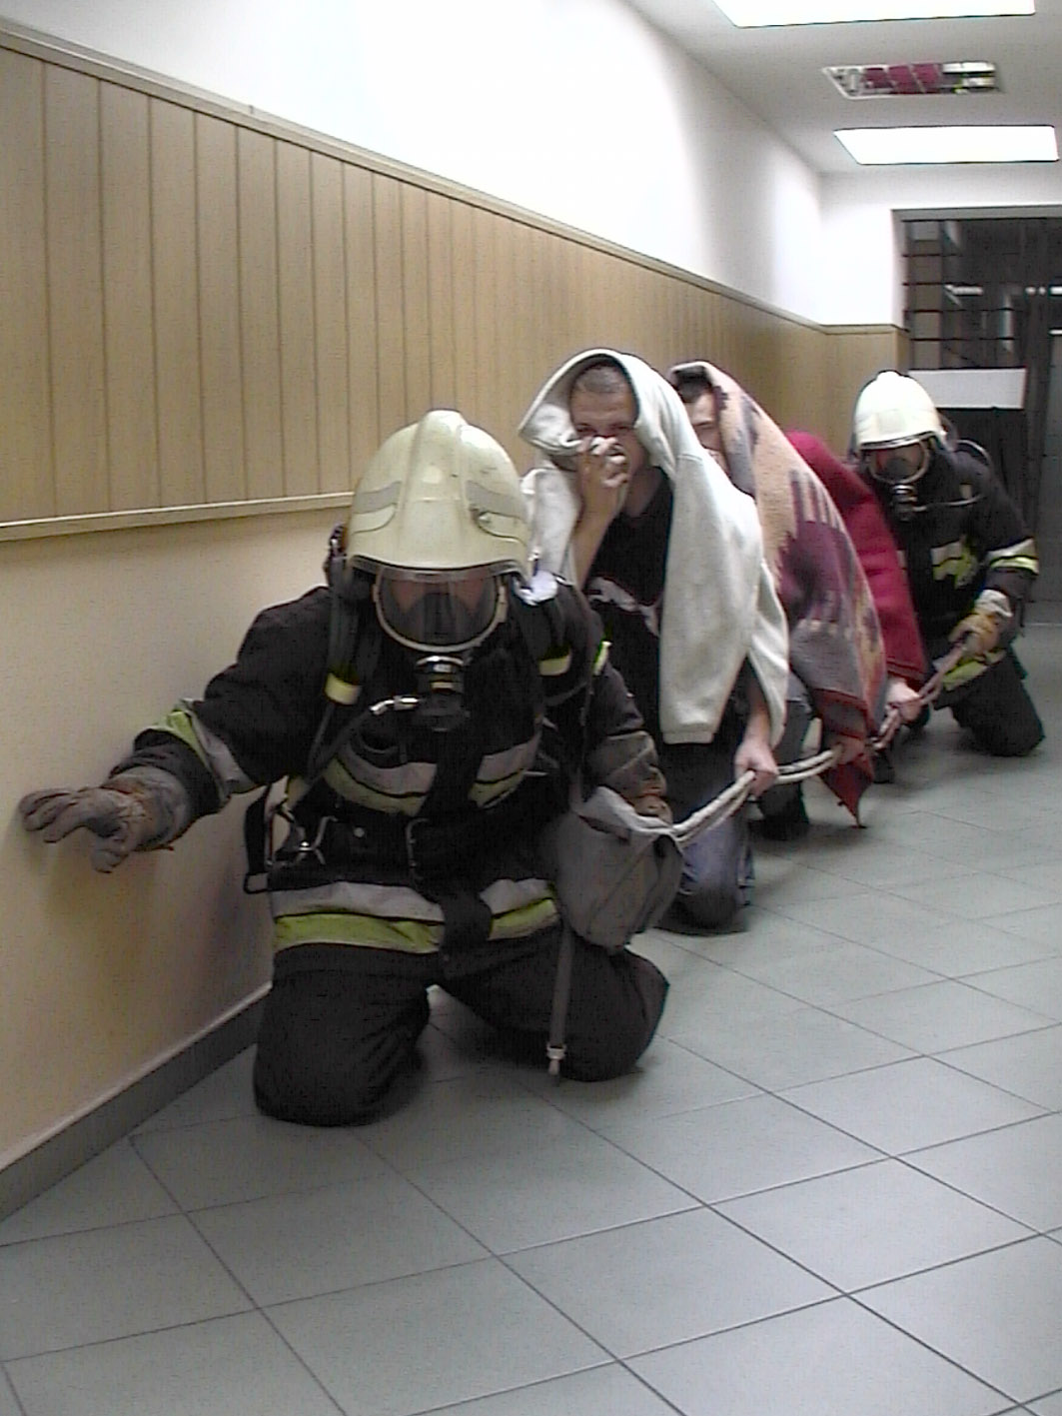
Sposoby i zasady ewakuacji ludzi
Postępowanie ratownicze
Ewakuacja grupy osób -
wykorzystać linkę lub rozwinięty wąż

Slide 20
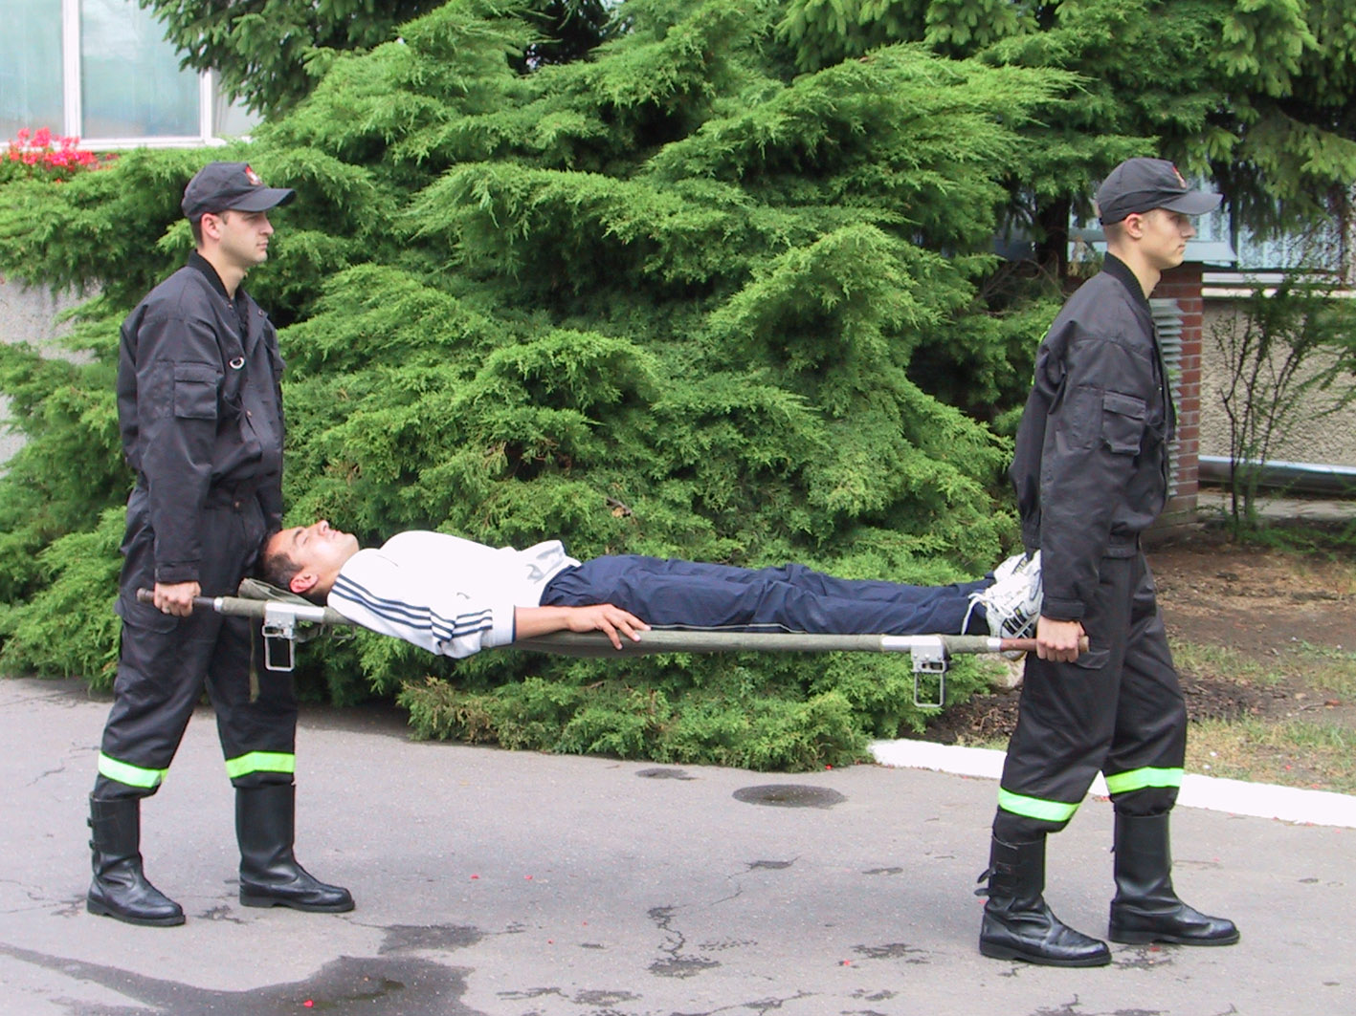
Sposoby i zasady ewakuacji ludzi
Postępowanie ratownicze
Transport za pomocą noszy

Slide 21
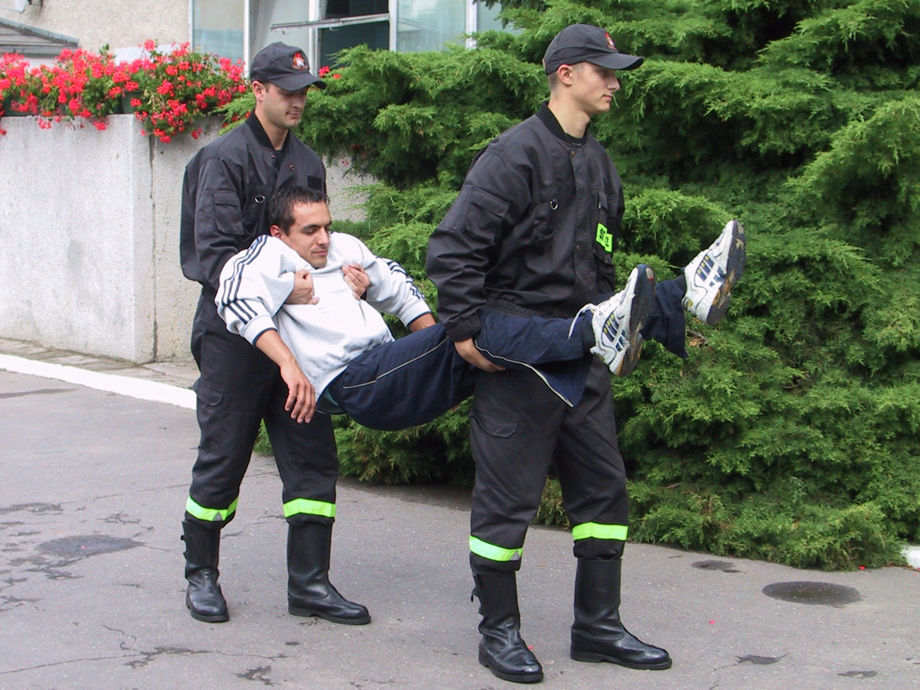
Sposoby i zasady ewakuacji ludzi
Postępowanie ratownicze
Chwyt kończynowy

Slide 22
Sposoby i zasady ewakuacji ludzi
Postępowanie ratownicze
Transport na stołeczku -
ratownicy odpowiednim chwytem dłoni tworzą siedzenie z rąk, na których siada ratowany

Slide 23
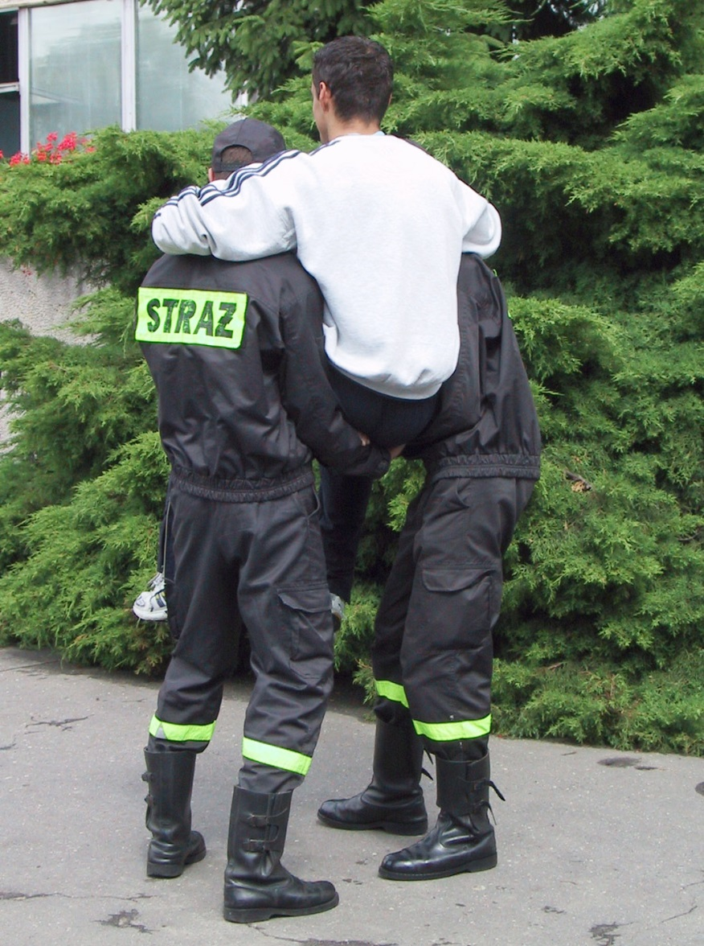
Sposoby i zasady ewakuacji ludzi
Postępowanie ratownicze
Transport na stołeczku -
ratownicy odpowiednim chwytem dłoni tworzą siedzenie z rąk, na których siada ratowany

Slide 24
Sposoby i zasady ewakuacji ludzi
Postępowanie ratownicze
Chwyt huśtawkowy –
ratownicy chwytają swoje zewnętrzne dłonie, na których siada ratowany, ręce zewnętrzne tworzą poręcz

Slide 25
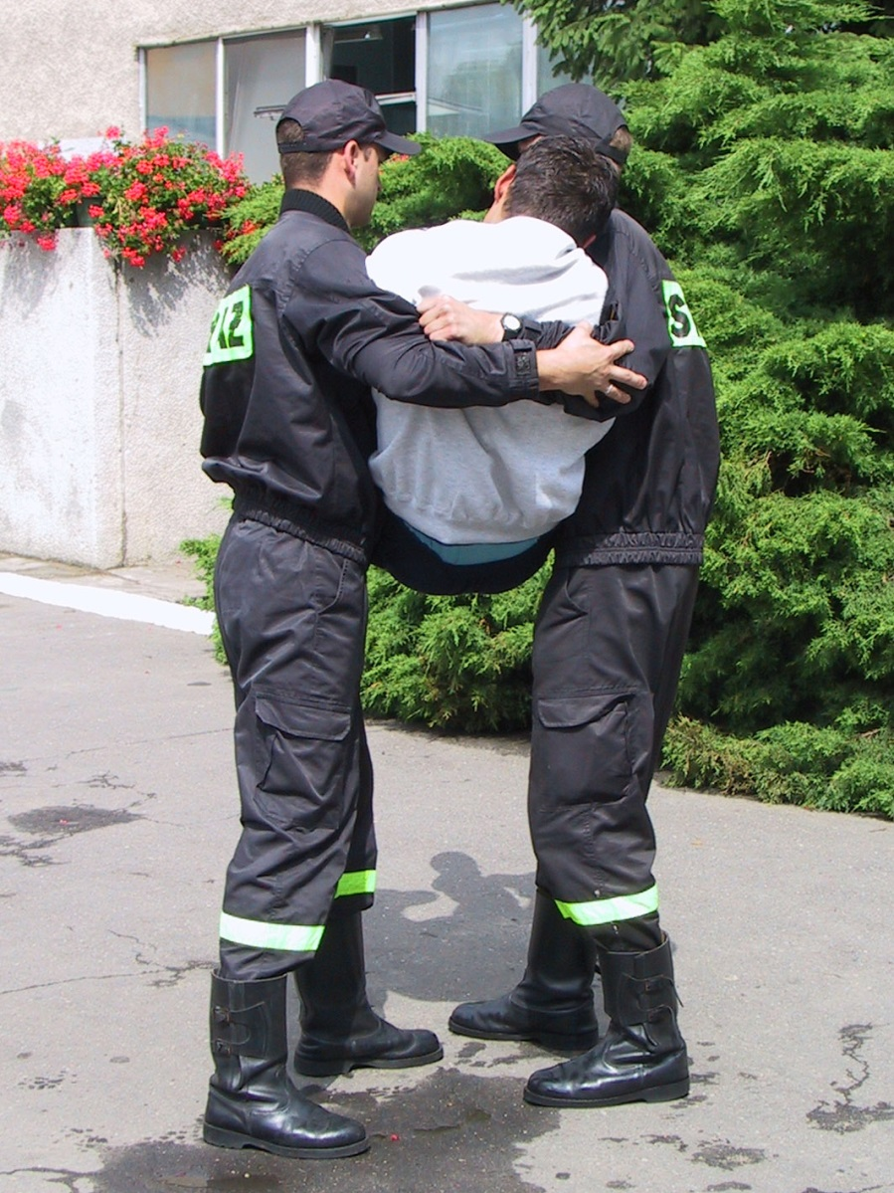
Sposoby i zasady ewakuacji ludzi
Postępowanie ratownicze
Chwyt huśtawkowy –
ratownicy chwytają swoje zewnętrzne dłonie, na których siada ratowany, ręce zewnętrzne tworzą poręcz

Slide 26
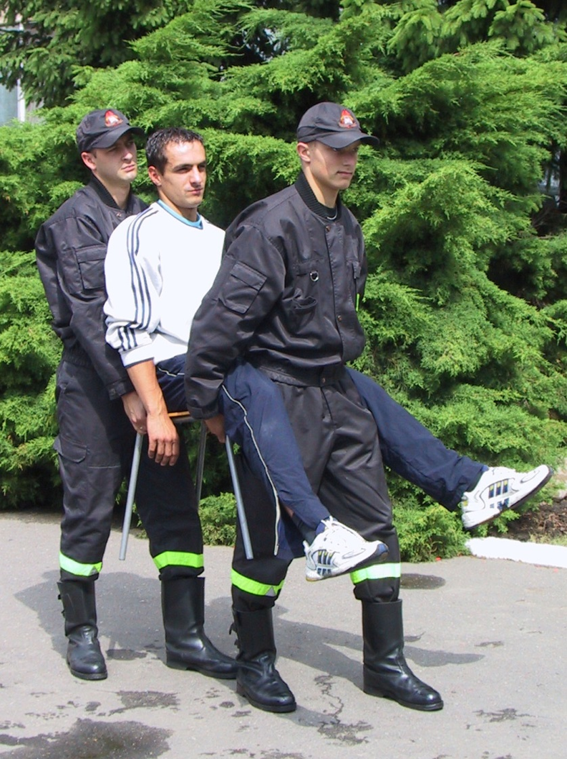
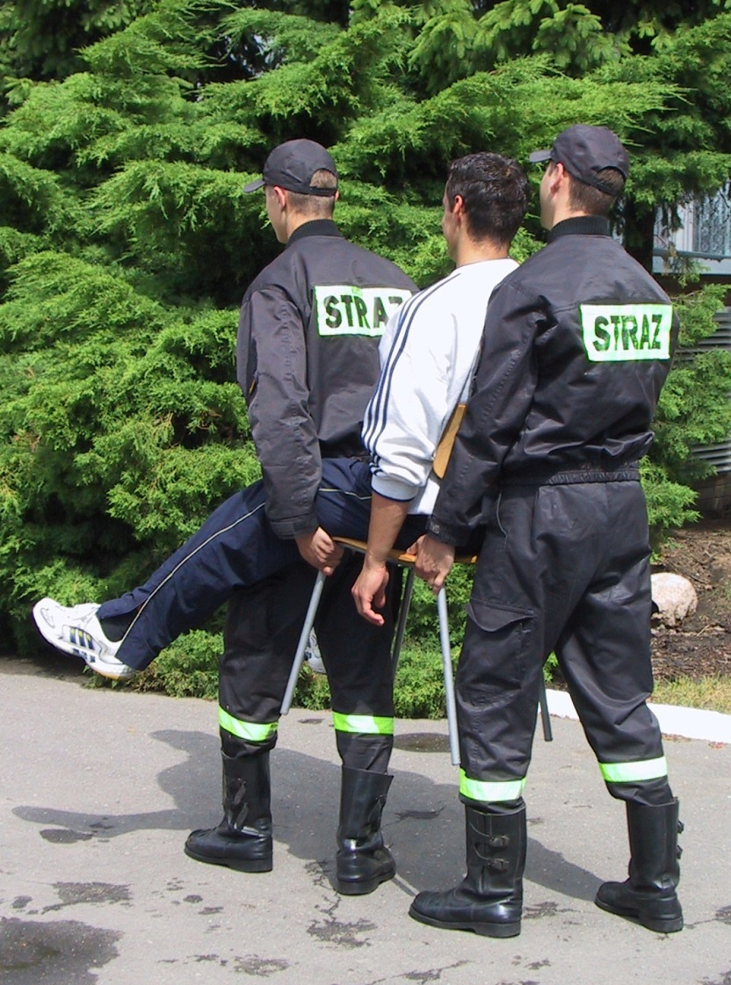
Sposoby i zasady ewakuacji ludzi
Postępowanie ratownicze
Przenoszenie na krześle

Slide 27
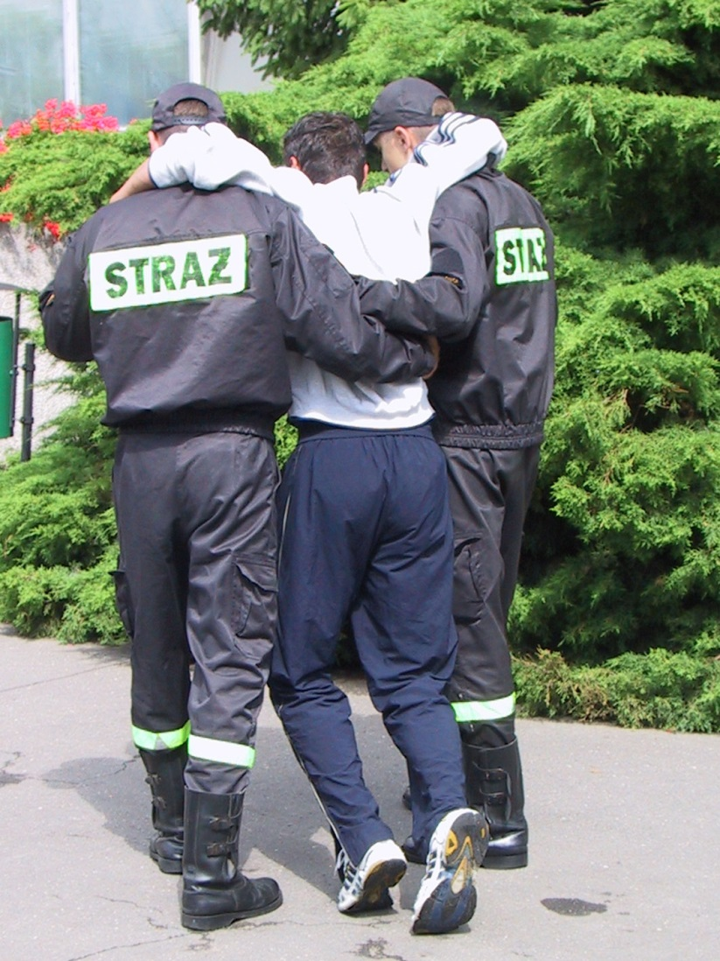
Sposoby i zasady ewakuacji ludzi
Postępowanie ratownicze
Wyprowadzanie

Slide 28
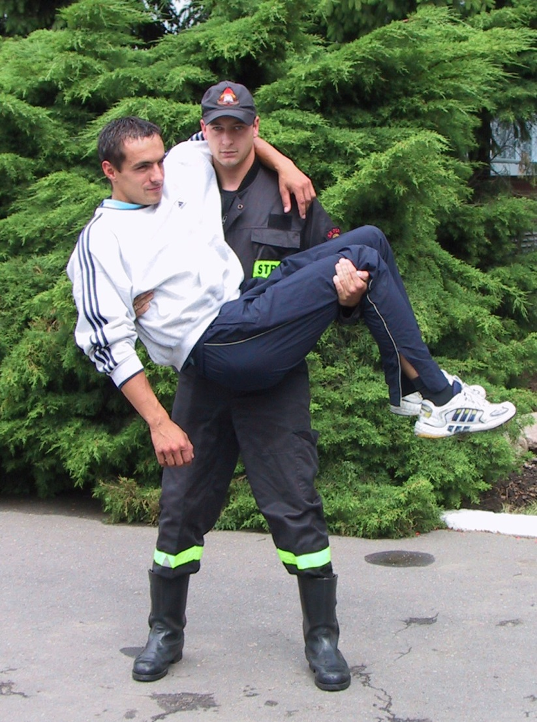
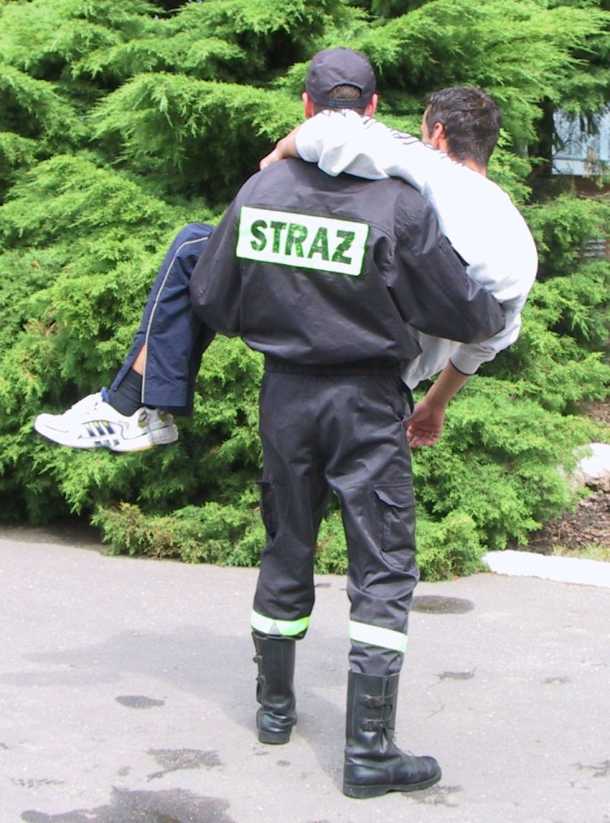
Sposoby i zasady ewakuacji ludzi
Postępowanie ratownicze
Chwyt kołyskowy

Slide 29
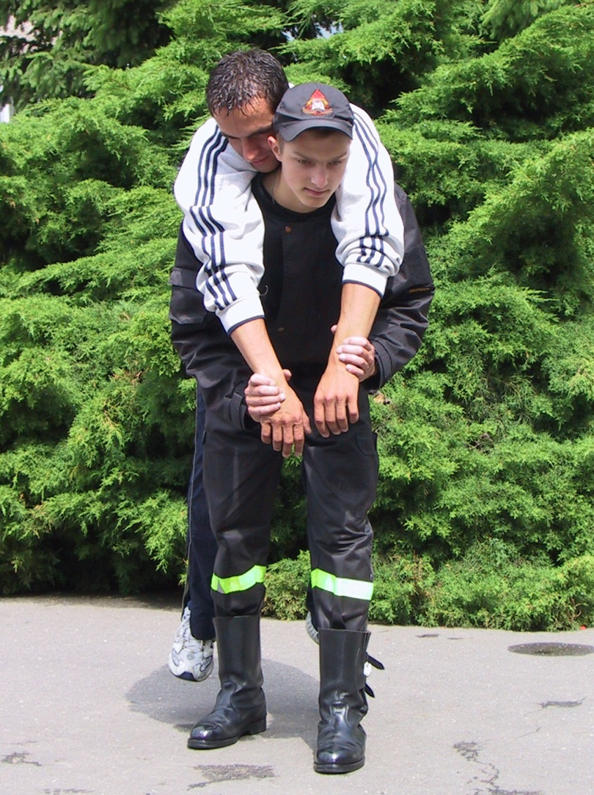
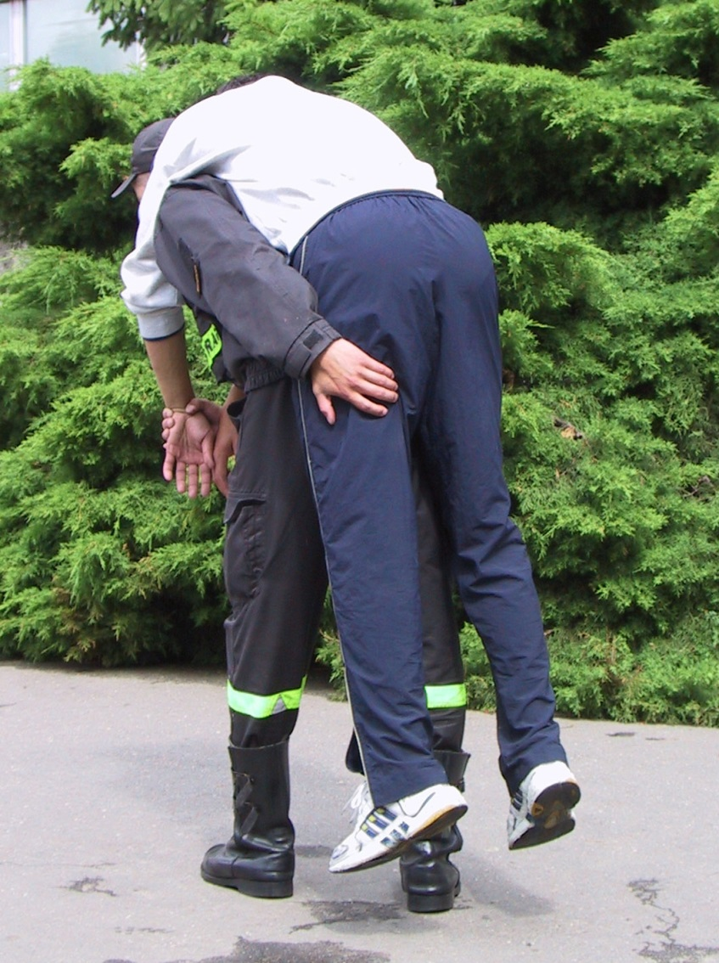
Sposoby i zasady ewakuacji ludzi
Postępowanie ratownicze
Chwyt tłumokowy

Slide 30
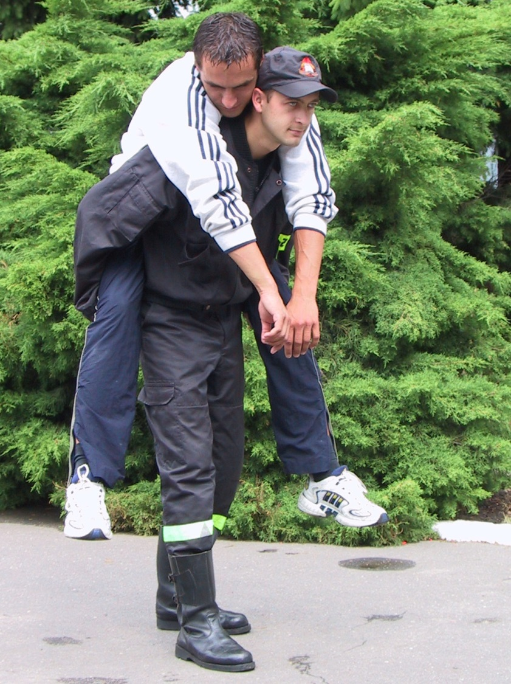
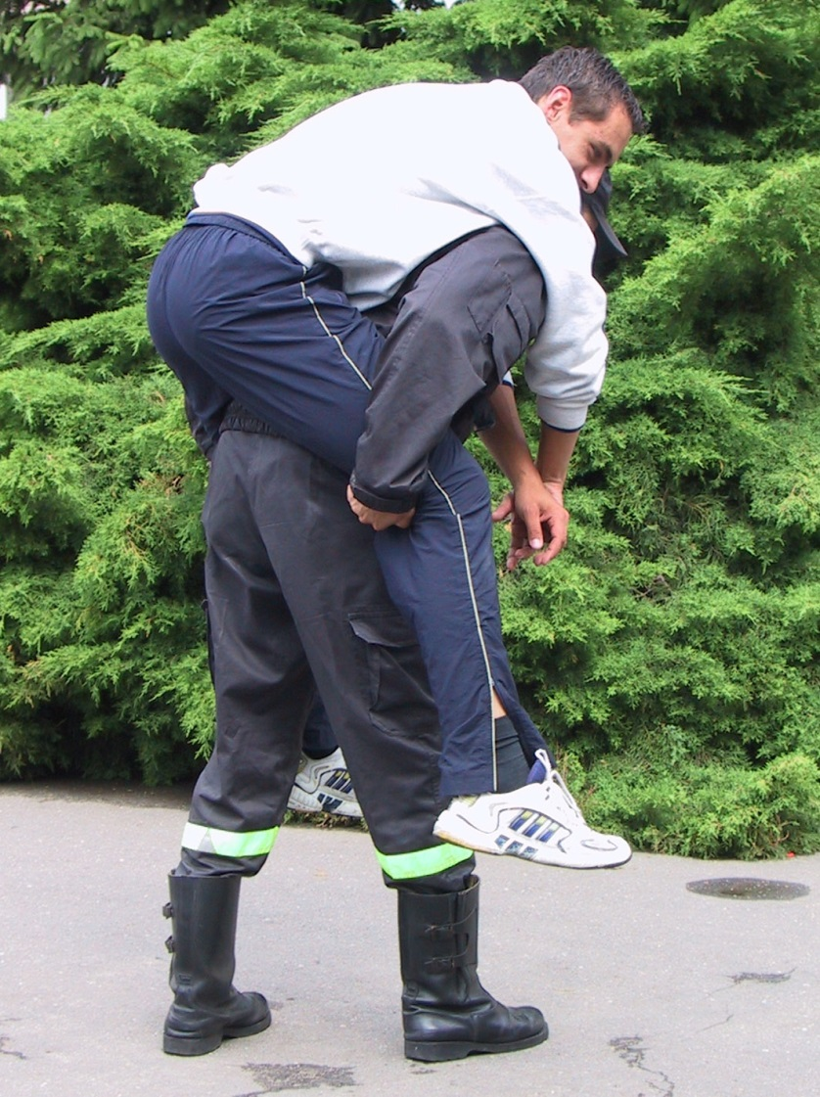
Sposoby i zasady ewakuacji ludzi
Postępowanie ratownicze
Chwyt „na barana”

Slide 31
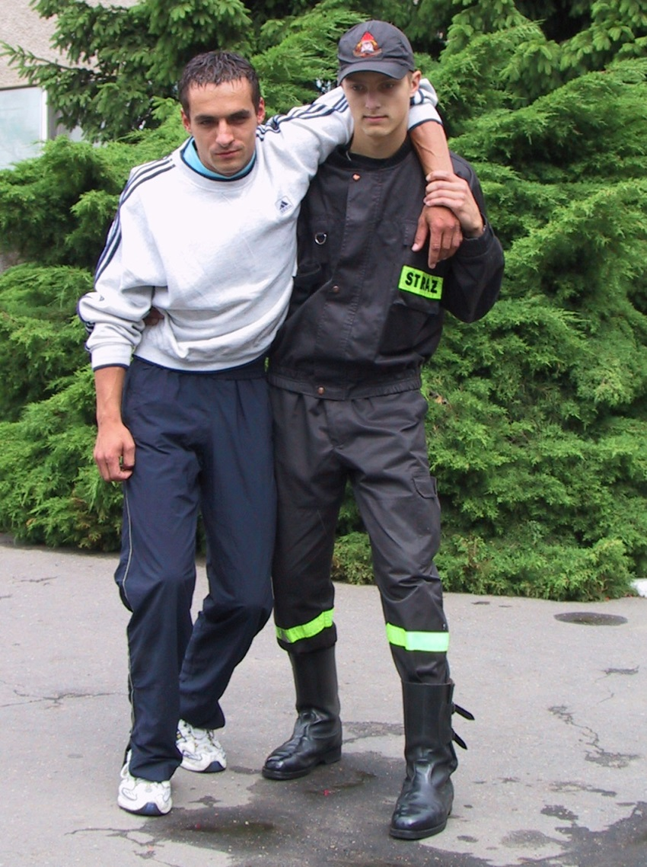
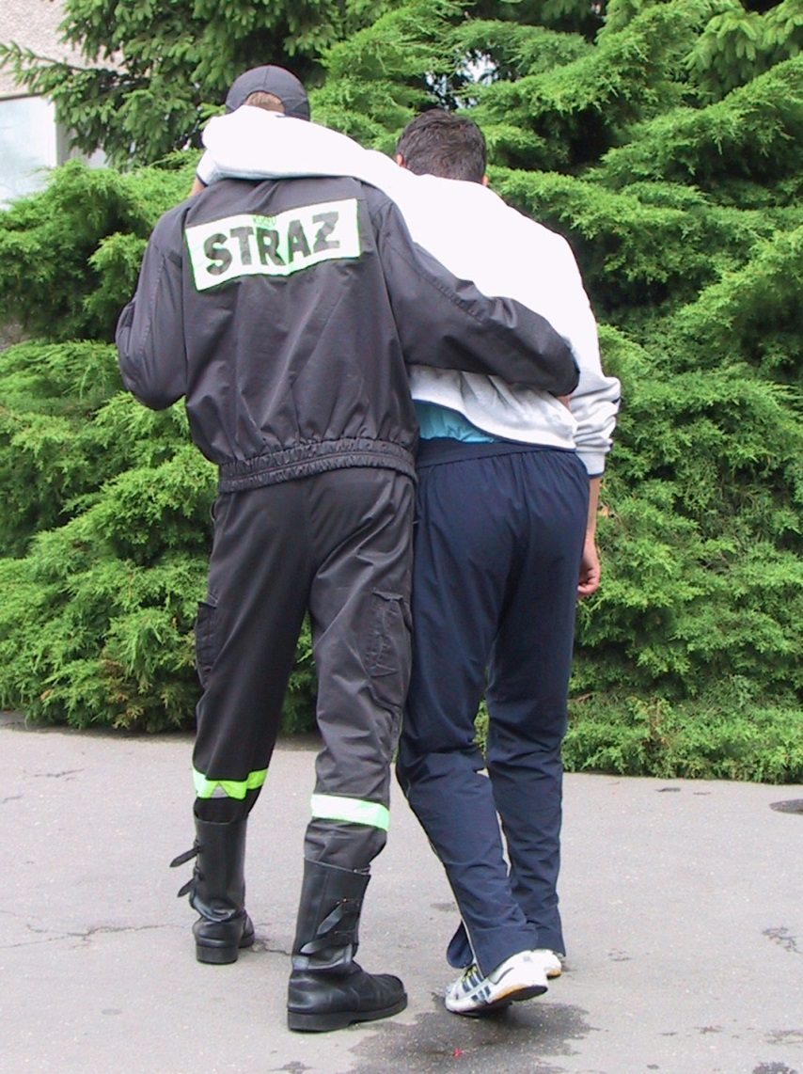
Sposoby i zasady ewakuacji ludzi
Postępowanie ratownicze
Wyprowadzanie

Slide 32
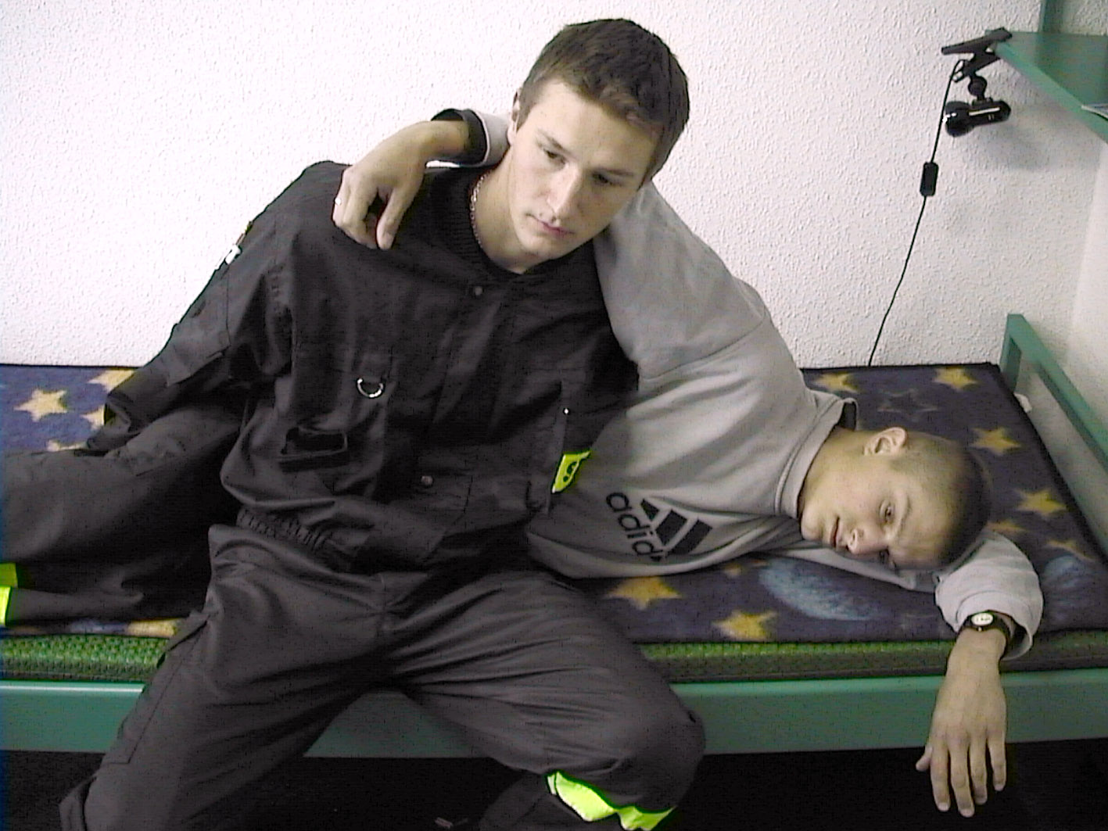
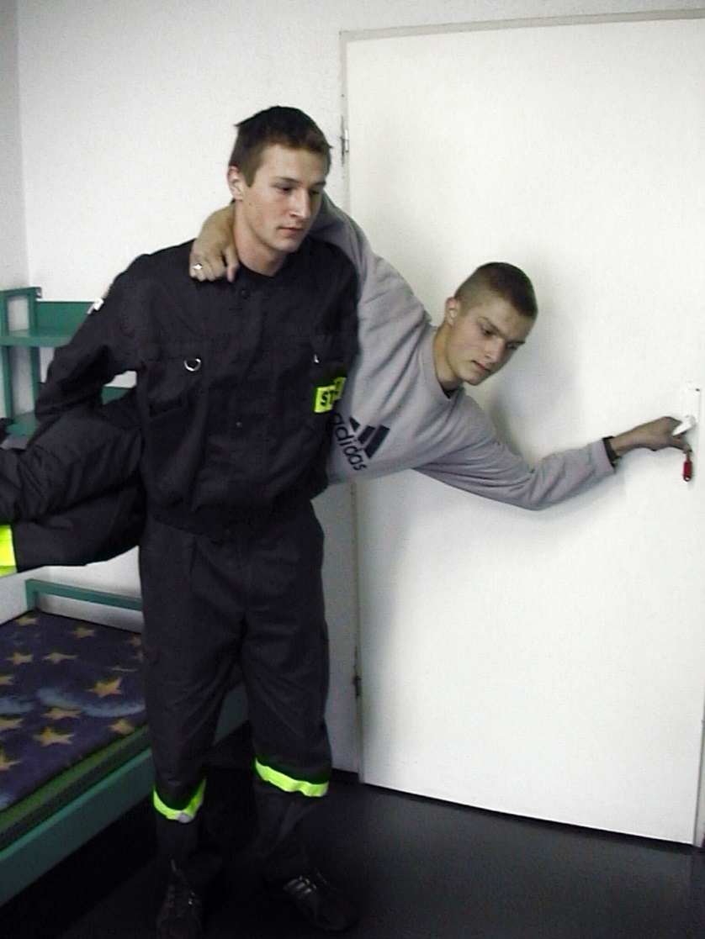
Sposoby i zasady ewakuacji ludzi
Postępowanie ratownicze
Chwyt biodrowy

Slide 33
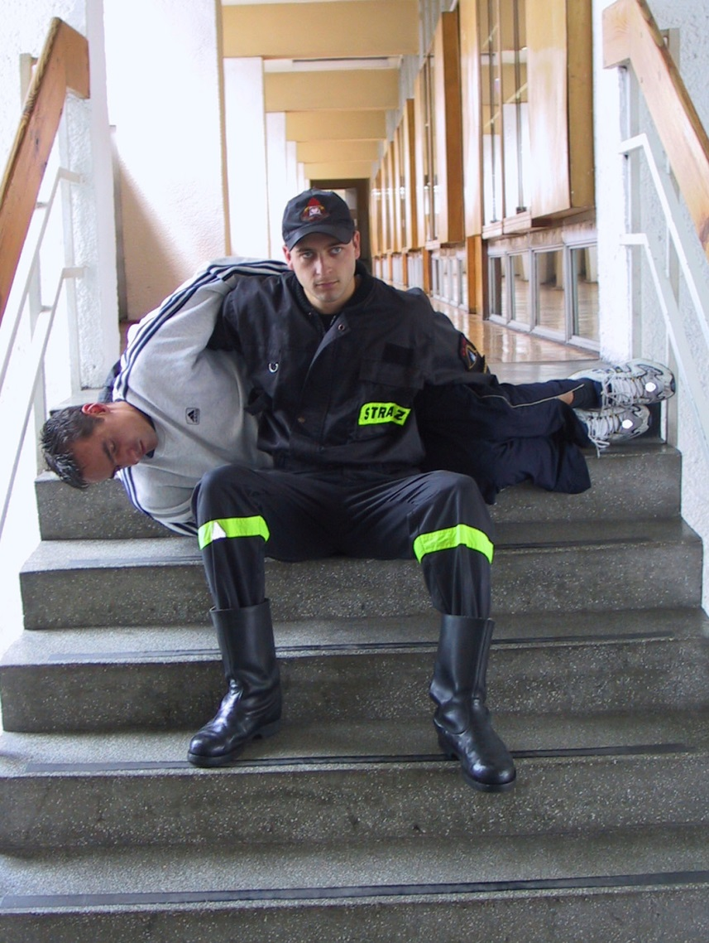
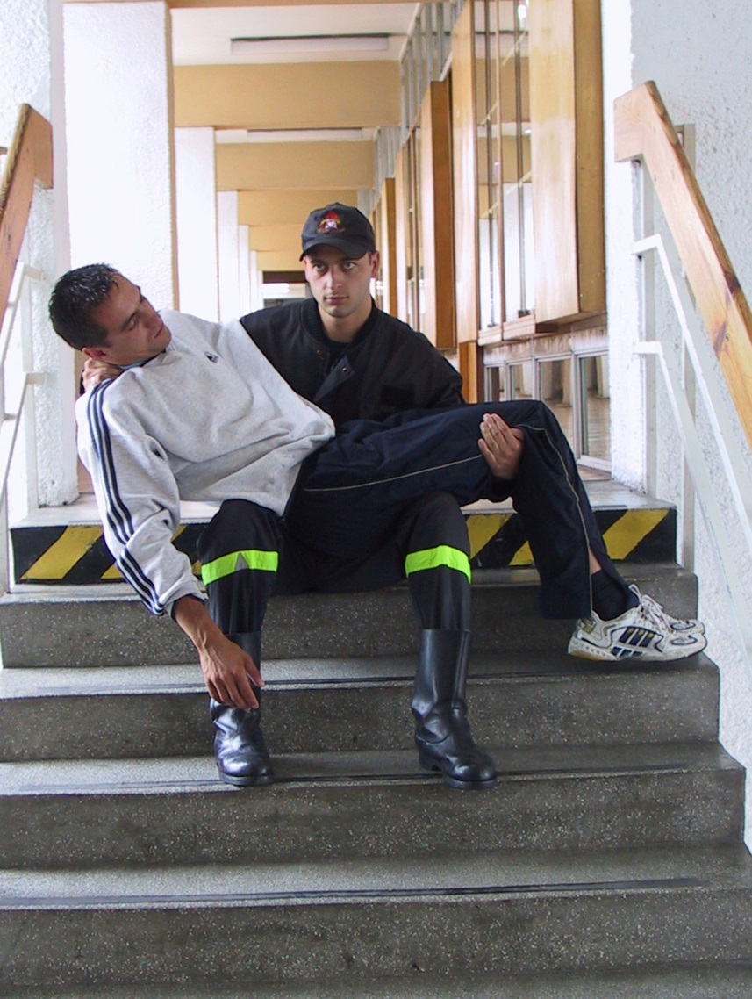
Sposoby i zasady ewakuacji ludzi
Postępowanie ratownicze
Chwyt ciągniony

Slide 34
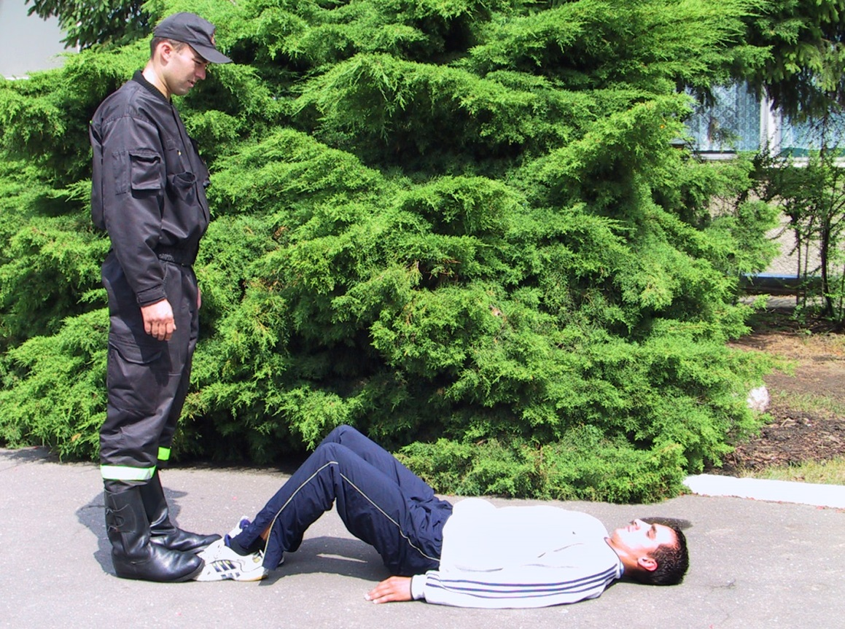
Sposoby i zasady ewakuacji ludzi
Postępowanie ratownicze
Chwyt leżącego na plecach –
popchnąć stopy poszkodowanego w kierunku pośladków

Slide 35
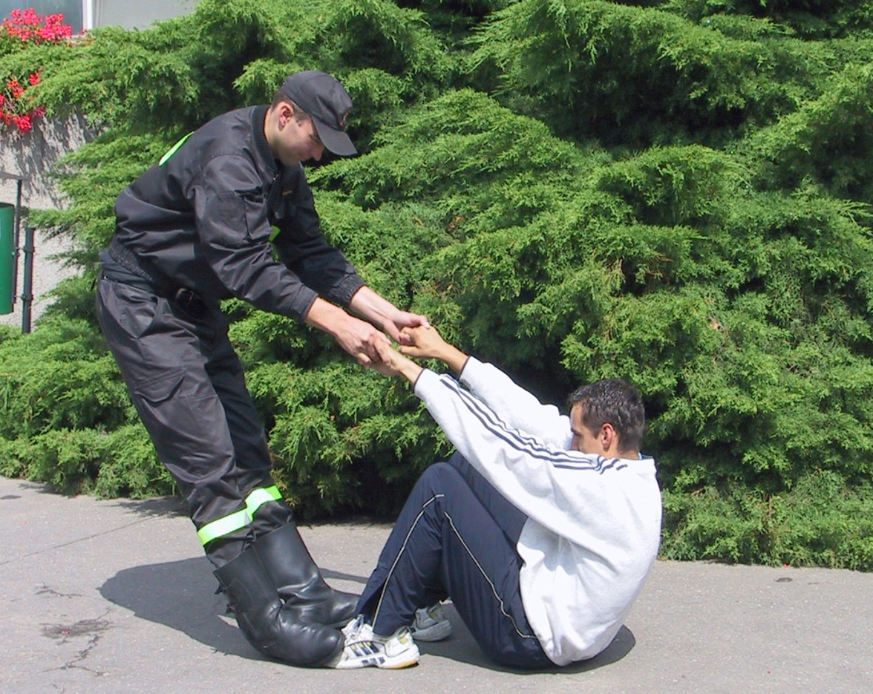
Sposoby i zasady ewakuacji ludzi
Postępowanie ratownicze
Chwyt leżącego na plecach –
stanąć palcami nóg na złączone stopy ofiary, chwytając za przeguby rąk kilkakrotnie rozhuśtać najwyżej jak można

Slide 36
Sposoby i zasady ewakuacji ludzi
Postępowanie ratownicze
Chwyt leżącego na plecach –
w momencie, gdy ofiara będzie w najwyższym położeniu energicznym szarpnięciem zarzucić ją na ramię

Slide 37
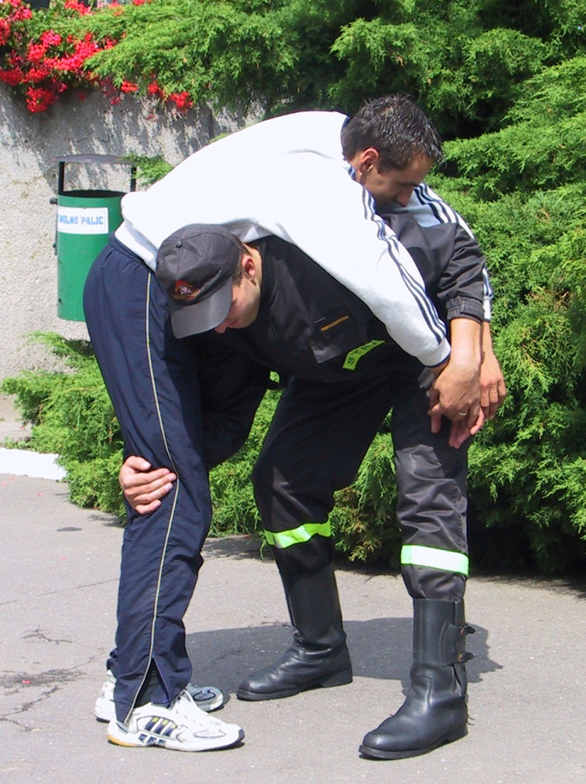
Sposoby i zasady ewakuacji ludzi
Postępowanie ratownicze
Chwyt leżącego na plecach –
w momencie, gdy ofiara będzie w najwyższym położeniu energicznym szarpnięciem zarzucić ją na ramię

Slide 38
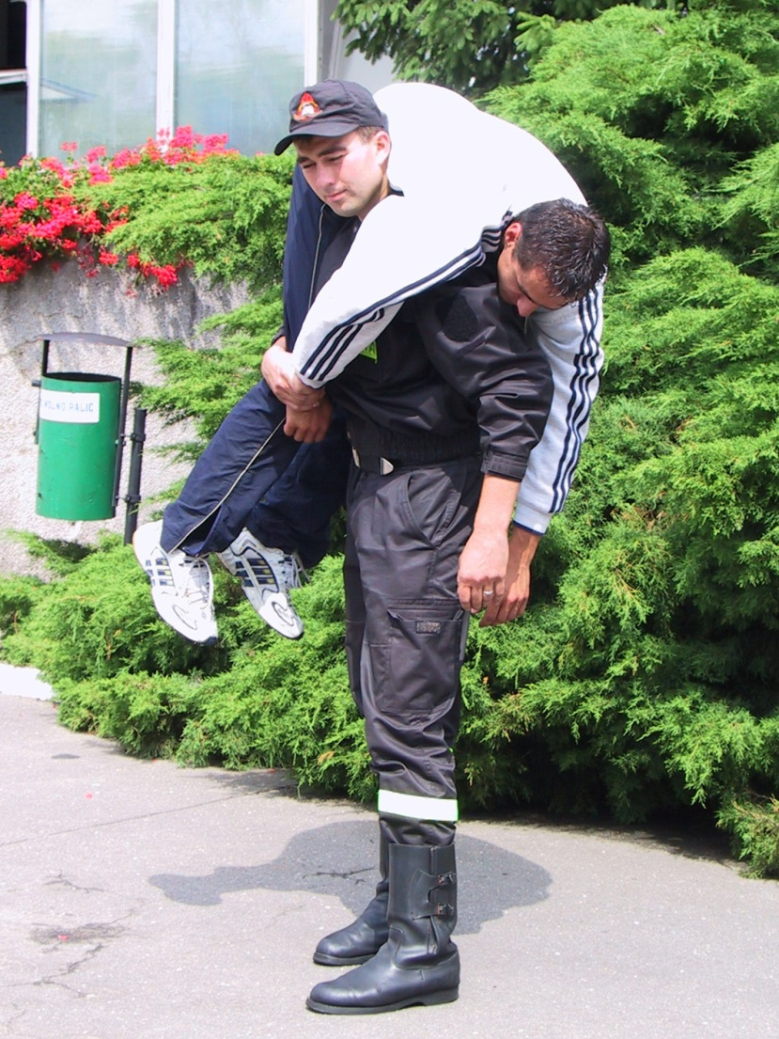
Sposoby i zasady ewakuacji ludzi
Postępowanie ratownicze
Chwyt leżącego na plecach –
w momencie, gdy ofiara będzie w najwyższym położeniu energicznym szarpnięciem zarzucić ją na ramię

Slide 39
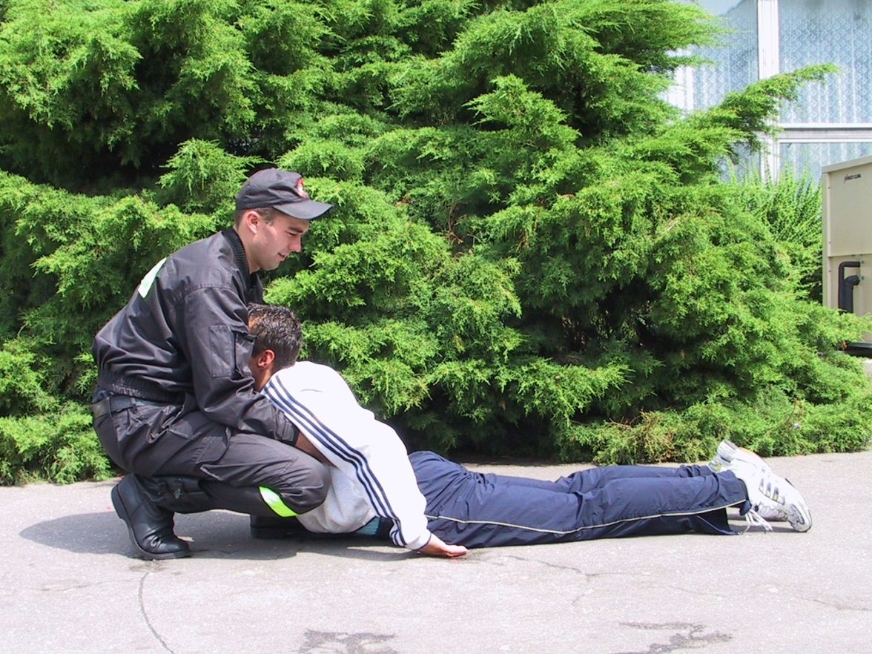
Sposoby i zasady ewakuacji ludzi
Postępowanie ratownicze
Chwyt leżącego na brzuchu –
poszkodowany jest nieprzytomny

Slide 40
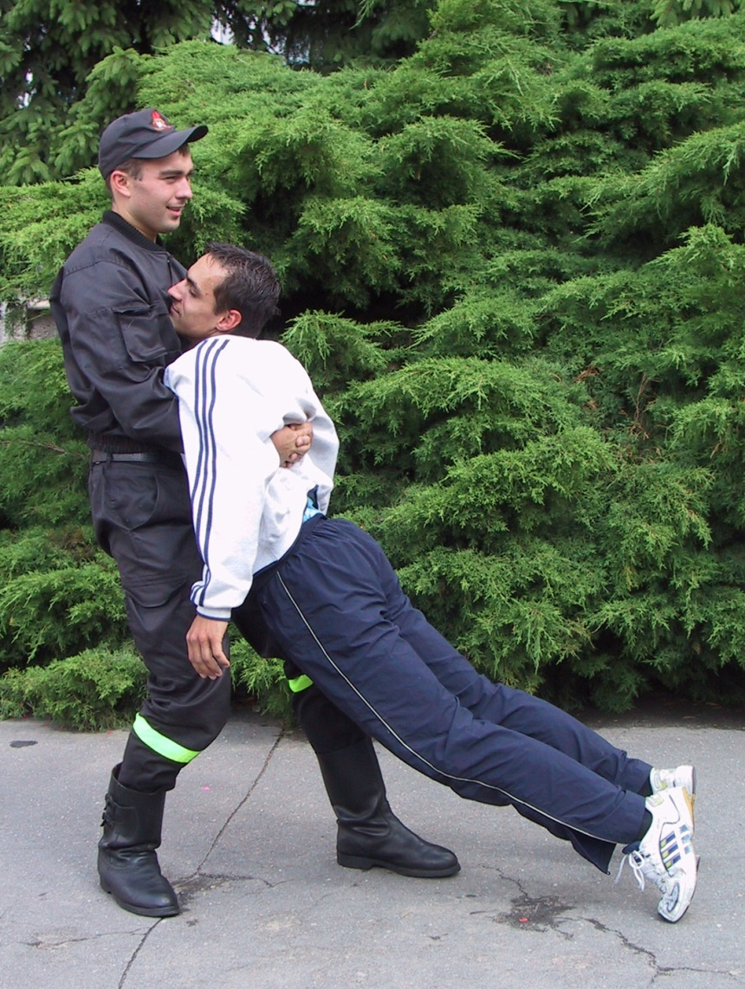
Sposoby i zasady ewakuacji ludzi
Postępowanie ratownicze
Chwyt leżącego na brzuchu –
poszkodowany jest nieprzytomny

Slide 41
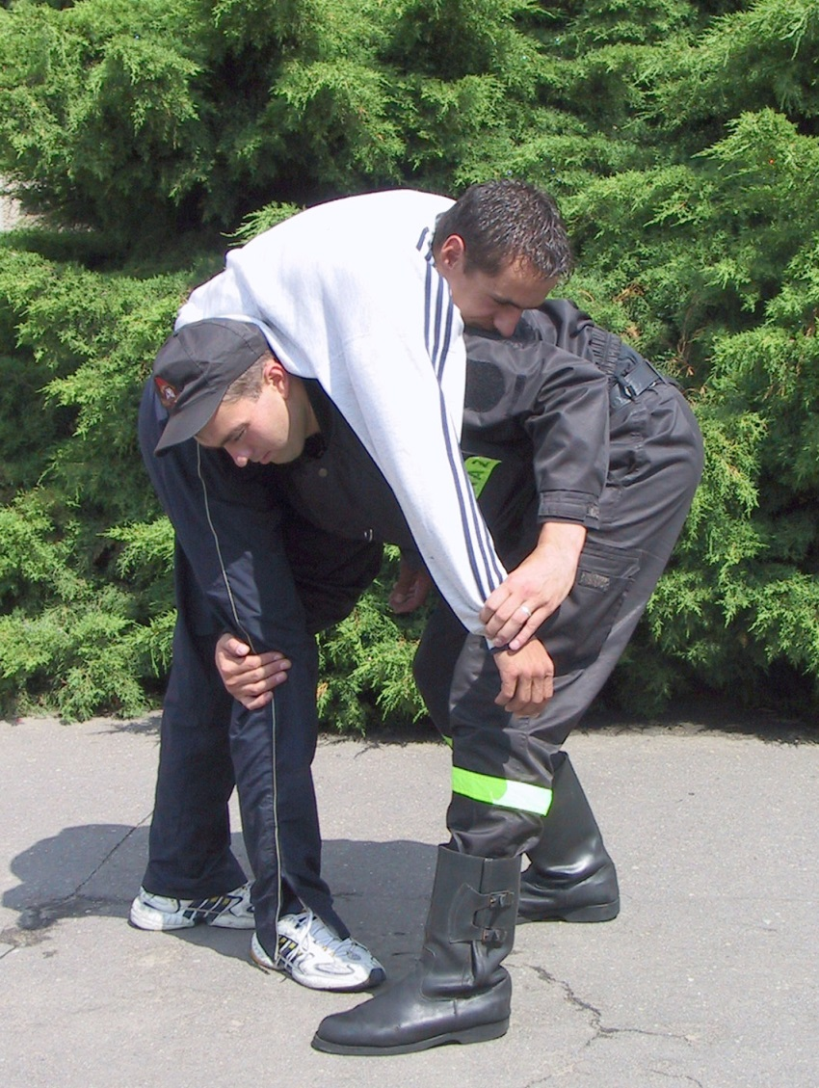
Sposoby i zasady ewakuacji ludzi
Postępowanie ratownicze
Chwyt leżącego na brzuchu –
poszkodowany jest nieprzytomny

Slide 42
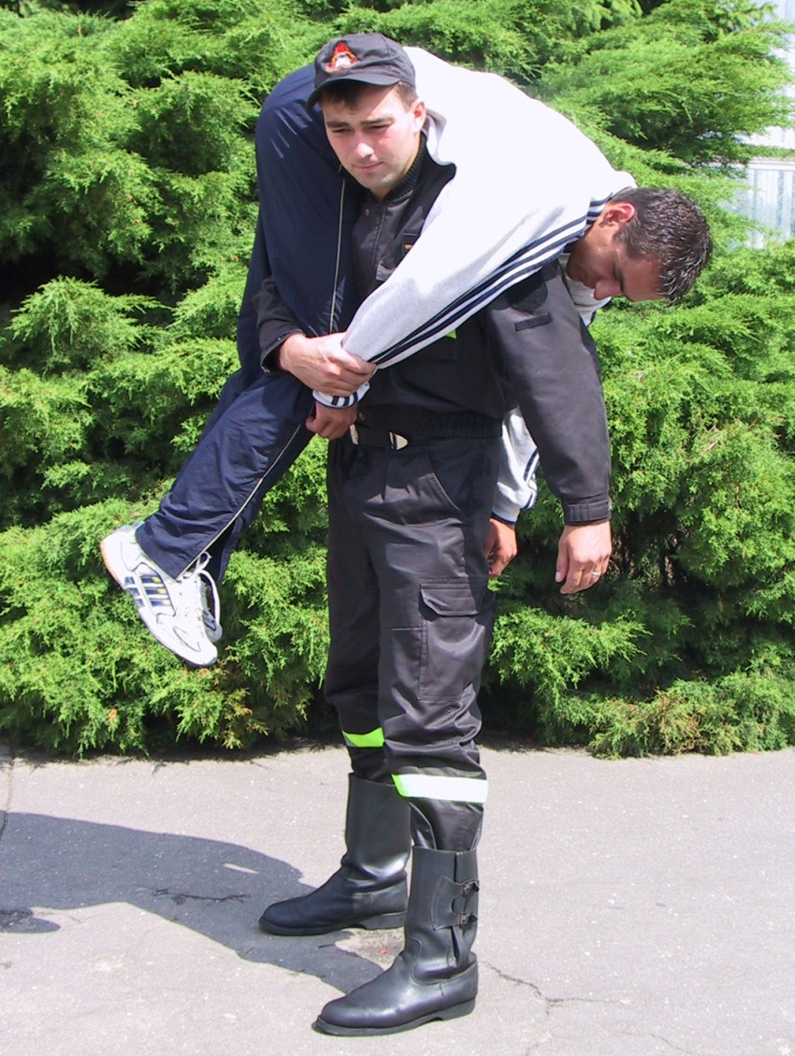
Sposoby i zasady ewakuacji ludzi
Postępowanie ratownicze
Chwyt leżącego na brzuchu –
poszkodowany jest nieprzytomny

Slide 43
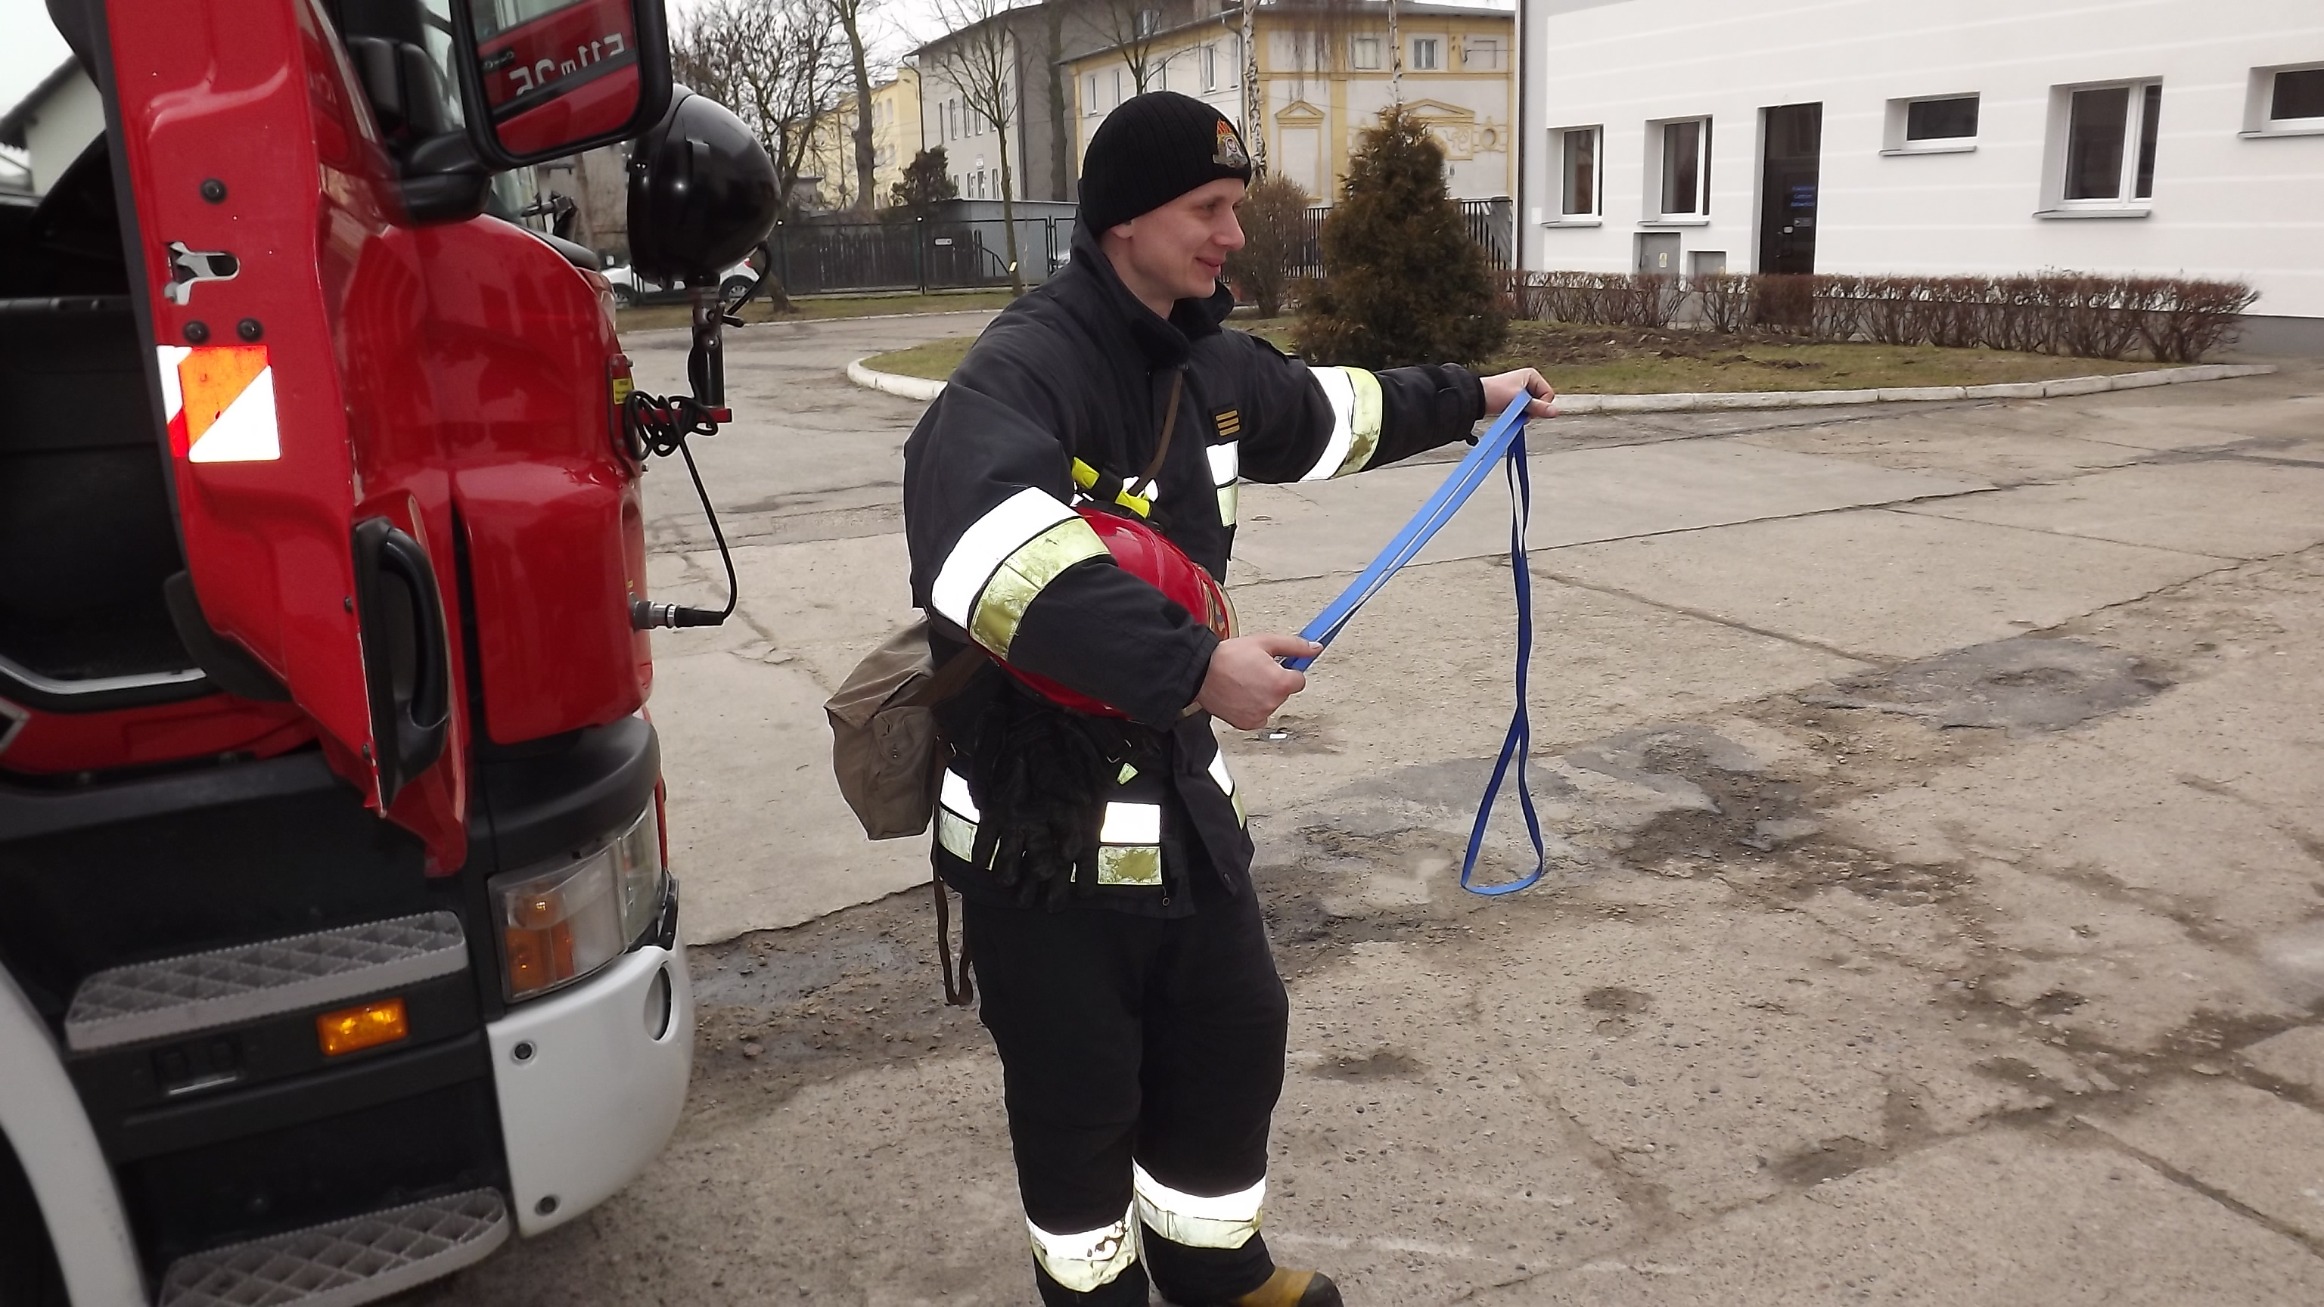
Sposoby i zasady ewakuacji ludzi
Postępowanie ratownicze z pętlą wielofunkcyjną
Przydatna i ciekawa podczas ewakuacji jest pętla wielofunkcyjna stosowana w ratownictwie wysokościowym. Zajmuje niewiele miejsca w kieszeni strażaka a ma wiele przydatnych zastosowań.

Slide 44
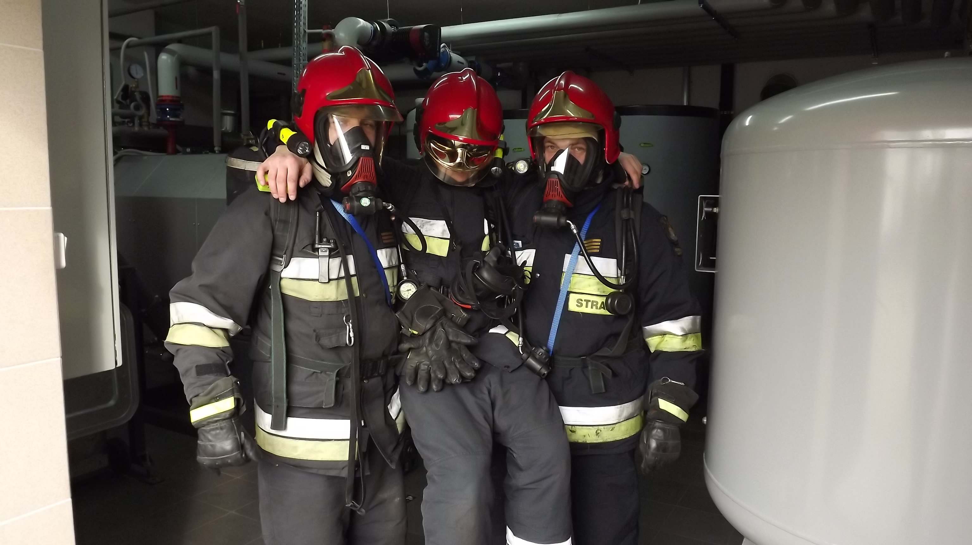
Sposoby i zasady ewakuacji ludzi
Postępowanie ratownicze z pętlą wielofunkcyjną
Ewakuacja osoby poszkodowane lub strażaka przy pomocy pętli (podobne do siodełka) chociaż pętla odciąża częściowo ręce ratowników.

Slide 45
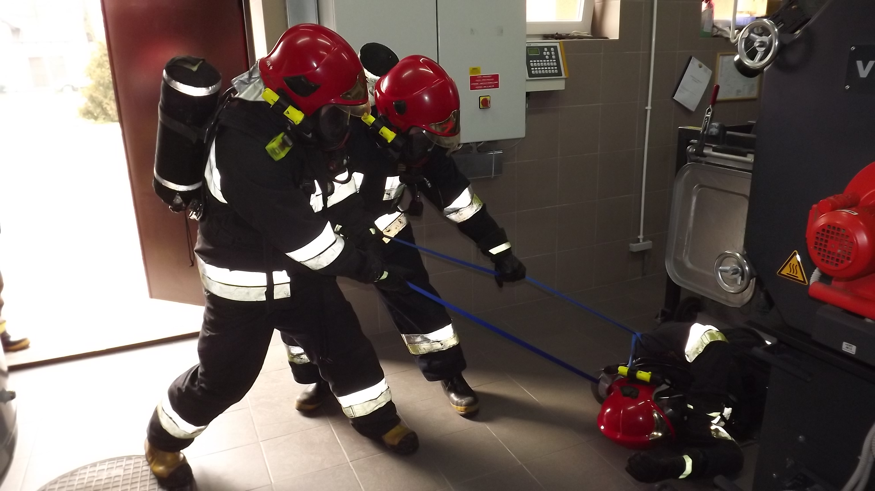
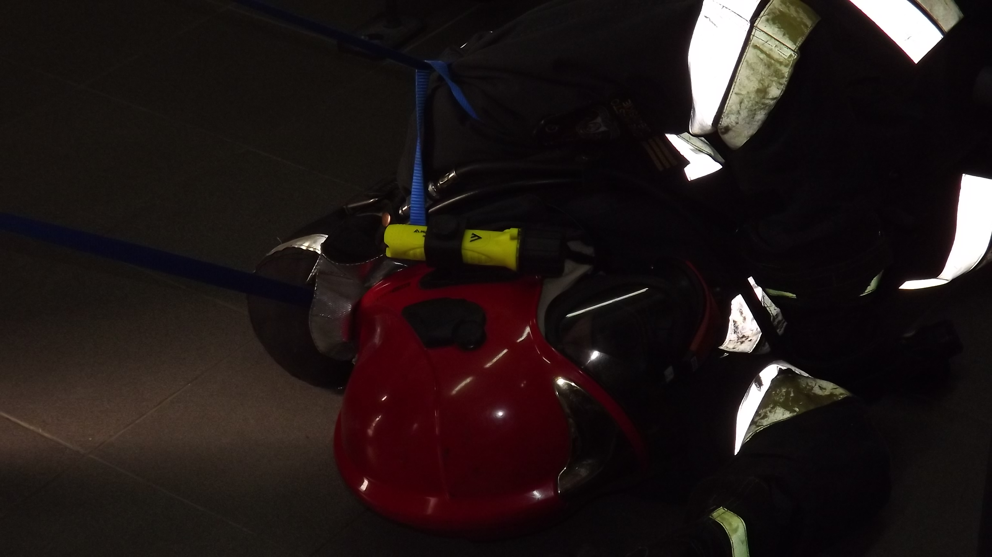
Sposoby i zasady ewakuacji ludzi
Postępowanie ratownicze z pętlą wielofunkcyjną
Ewakuacja osoby poszkodowanej z trudno dostępnych, ciasnych miejsc.

Slide 46
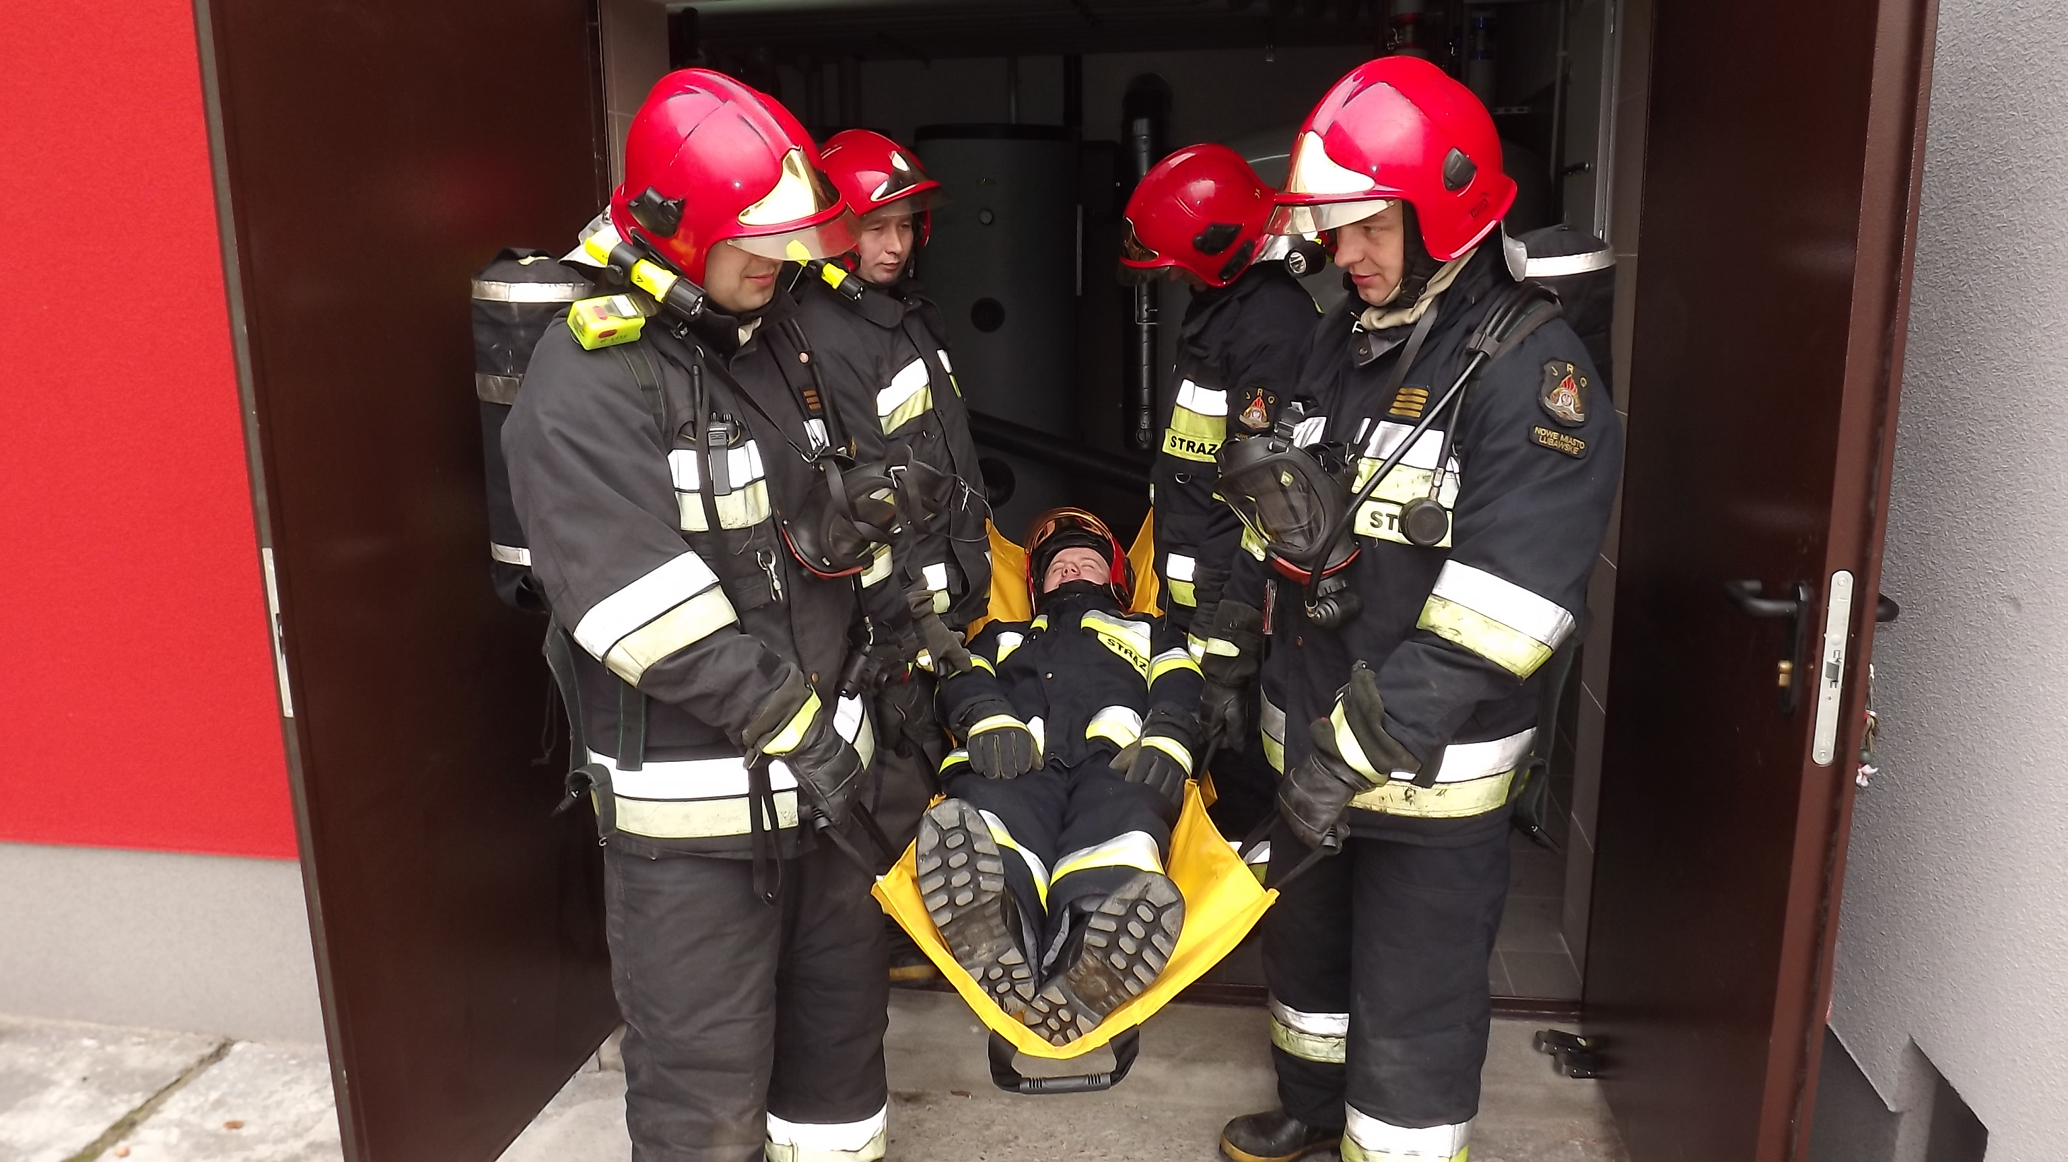
Sposoby i zasady ewakuacji ludzi
Postępowanie ratownicze
Ewakuacja osoby poszkodowanej przy pomocy noszy płachtowych

Slide 47
Ewakuacja osób z dysfunkcjami
Podczas ewakuacji osób z dysfunkcjami należy, ustalić z jakiego typu dysfunkcja mamy do czynienia i próbować nawiązać kontakt przy pomocy prawidłowo funkcjonującego zmysłu. Kiedy mamy do czynienia z osoba niesłyszącą możemy napisać coś na kartce. Dobrze jest też zaczerpnąć opinii i sugestii osób które na co dzień zajmują się osobą którą mamy ewakuować. Prowadząc osobę z zaburzeniami wzroku musimy iść z przodu, trzymając osobę ewakuowaną za rękę i utrzymywać ciągły kontakt głosowy.

Slide 48
Ewakuacja osób z dysfunkcjami
Przez kontakt głosowy możemy zastąpić zmysł wzroku, ratownik (przewodnik) osoby niewidomej podczas ewakuacji musi przekazywać komunikaty o pojawiających się przeszkodach np. masz przed sobą 3 stopnie. Natomiast jeśli mamy osobę z dysfunkcją mowy możemy też podać jej notes aby zapisywać pytania o odpowiedzi i w ten sposób się porozumiewać.

Slide 49
Ewakuacja osób z dysfunkcjami
Ewakuacja osób z zaburzeniami psychicznymi jest szczególnie trudna należy skontaktować się z opiekunem tej osoby i zasięgnąć porady w jaki sposób należy ja ewakuować. Technikę ewakuacji należy dobrać stosownie do stopnia dysfunkcji osoby poszkodowanej. Należy zachować szczególną ostrożność podczas ewakuacji osoby z dysfunkcją psychiczną i umysłową ponieważ zagrożenie np. pożar może podziałać na nie w ten sposób że będzie agresywna w stosunku do ratownika.

Slide 50
Ewakuacja osób z dysfunkcjami
Ewakuacja osób niesprawnych ruchowo ma zastosowanie w szpitalach oraz u osób z dysfunkcjami ruchowymi. Ewentualna ewakuacje należy konsultować z lekarzem prowadzącym pacjenta. Często potrzebna będzie ewakuacja na szpitalnym łóżku lub ze specjalistyczną aparaturą medyczną. Przy tego typu ewakuacji potrzebna będzie większa liczba ratowników. Trudności również mogą pojawić się w przypadku ewakuacji np. łóżka szpitalnego na niższą kondygnację. Gdy w szpitalu występują strefy pożarowe pacjenta można ewakuować do sąsiedniej strefy pożarowej.

Slide 51
Ewakuacja osób z dysfunkcjami
Po ewakuacji należy zgrupować osoby ewakuowane w jednym miejscu. W przypadku niekorzystnych warunków atmosferycznych należy zapewnić ciepłe miejsce do zgrupowania osób ewakuowanych. Można zadysponować autobus lub namiot ewakuacyjny. Dla zapewniania wsparcia psychicznego należy rozmawiać z osobami ewakuowanymi lub udzielić pomocy przez psychologa.

Slide 52
Ewakuacja zwierząt domowych
Ewakuacja zwierząt – wskazówki:
Ewakuacja zwierząt musi być rozpoczęta już w chwili, gdy istnieje przypuszczalne niebezpieczeństwo zadymienia obiektu.
Akcję ratowniczą powinny podjąć w miarę możliwości te osoby, które normalnie opiekują się zwierzętami.
Do akcji wyznacza się strażaków potrafiących obchodzić się ze zwierzętami.
Ważne jest rozpoznanie sposobu lokowania zwierząt i ich wiązania.

Slide 53
Ewakuacja zwierząt domowych
Ewakuacja zwierząt – wskazówki:
W przypadku wiązania grupowego zwalniamy łańcuchy i natychmiast wypędzamy zwierzęta z pomieszczeń.
Jeżeli w stadzie wykształtował się porządek pierwszeństwa, powinien on być uwzględniony podczas ewakuacji.
Do zwierząt podchodzimy ostrożnie i spokojnie, łagodnie przemawiając.
Zdenerwowanie ratownika udziela się zwierzęciu.

Slide 54
Ewakuacja zwierząt domowych
Ewakuacja zwierząt – wskazówki:
Zwierzęta wyprowadzone ze strefy zagrożonej muszą być przeprowadzone w miejsca bezpieczne, z których nie będą mogły wydostać się.
Zwierzęta mogą próbować powrócić do swych stałych miejsc przebywania .
W razie potrzeby zabezpieczyć należy zwierzętom pomoc weterynaryjną.
Ratując konie i inne duże zwierzęta należy zwracać uwagę by nie podchodzić nagle od tyłu.

Slide 55
Ewakuacja zwierząt domowych
Ewakuacja zwierząt – wskazówki:
Sztuki silne powinno wyprowadzać dwóch ratowników.
Koniom przywykłym do ciężkiej pracy można założyć uprząż i spokojnie wyprowadzić.
Jeżeli zwierzę musi przechodzić w pobliżu miejsca pożaru, na jego głowę narzuca się worki lub inne płachty zakrywające oczy. Do nozdrzy można przytknąć trochę obornika by wyeliminować zapach dymu.

Slide 56
Ewakuacja zwierząt domowych
Ewakuacja zwierząt – wskazówki:
Ratowanie buhajów powinna podjąć własna obsługa, gdyż przy zbliżaniu się osób obcych zajmą one postawę obronną.
Sztuki rozpłodowe można wyprowadzić mocując drąg do kółka nosowego.
Przeprowadzamy zwierzęta szybko, ale bez nadmiernego pośpiechu.
Cielęta wynosi się oddzielnie.
Ratowanie świń powinno być także prowadzone przez ich własną obsługę, z ewentualną pomocą innych osób.

Slide 57
Ewakuacja zwierząt domowych
Ewakuacja zwierząt – wskazówki:
Ewakuacja owiec i baranów - zaleca się wyprowadzenie w pierwszej kolejności barana-przewodnika (zawiązując mu ślepia), inne zwierzęta powinny wyjść za nim spokojnie. Sztuki małe należy przenosić.
W przypadku kontaktu z psem nastawionym do nas nieprzyjaźnie nie wolno: okazywać strachu, wykonywać gwałtownych ruchów i odchodzić odwracając się tyłem, a tym bardziej uciekać.
Należy stanowczym głosem spróbować osadzić psa na miejscu podając komendę siad, do budy, stój lub uspokoić go dobry pies.

Slide 58
Ewakuacja zwierząt domowych
Ewakuacja zwierząt – wskazówki:
Starać się unikać kontaktu wzrokowego.
W razie ataku bronić się kijem, osłaniać twarz i gardło. Skuteczne może być uderzenie w czuły punkt jakim jest nos.
Drób przenosi się w workach lub koszach.
Pszczoły ratuje się wraz z ulami, zatykając otwór ula wynosząc go do ciemnego pomieszczenia, po czym ul otwieramy.
Gdy pszczoły są niespokojne zapędza je się do ula wykorzystując rozproszone prądy wody.

Slide 59
Ewakuacja mienia ruchomego
Kiedy podejmujemy ewakuację?
Ewakuację podejmuje się gdy:
istnieje obawa zniszczenia mienia o znacznej wartości, a siły i środki straży pożarnych są niewystarczające do skutecznego zlokalizowania pożaru
występuje bezpośrednie zagrożenie mienia, którego nie można obronić
ruchomości utrudniają dostęp do ogniska pożaru lub wyraźnie przeszkadzają w prowadzeniu działań bojowych

Slide 60
Ewakuacja mienia ruchomego
Kiedy podejmujemy ewakuację?
Ewakuację podejmuje się gdy:
ruchomości stwarzają groźbę rozszerzenia się pożaru
ze względu na ciężar mienia występuje groźba zawalenia się stropów, nadwątlonych w wyniku oddziaływania ciepła

Slide 61
Ewakuacja mienia ruchomego
Kolejność działań:
Ratujemy materiały, które pod wpływem wysokiej temperatury lub w wyniku kontaktu z wodą grożą gwałtownym rozszerzeniem się pożaru lub wybuchem
Ewakuacja materiałów i przedmiotów stanowiących wysoką wartość kulturową
Ewakuacja unikalnej dokumentacji technicznej i dokumentów

Slide 62
Ewakuacja mienia ruchomego
W budynkach mieszkalnych, poza kosztownościami, ratuje się głównie pościel i odzież (z uwagi na wartości użytkowe, ale też ze względu na wydzielające się w czasie ich spalania gazy), a następnie umeblowanie i drobne, lecz cenne sprzęty domowe.

Slide 63
Ewakuacja mienia ruchomego
Systemy ewakuacji:
system potokowy - polega na rozstawieniu łańcucha ludzi przekazujących sobie wzajemnie ewakuowane mienie (mienie o niewielkich rozmiarach)
system brygadowy - podział ludzi na grupy wynoszące poszczególne ruchomości (przedmioty ciężkie i duże)
system indywidualnego transportu – każdy z ratowników przenosi poszczególne przedmioty do wskazanego miejsca (mały ciężar i gabaryty przedmiotów)

Slide 64
Ewakuacja mienia ruchomego
Ewakuacja bądź ratownictwo nie mogą przebiegać chaotycznie. Wskazany musi być dowódca tych działań.
Mienie wynoszone nie może być składowane w przejściach i w pobliżu wyjść. Nie może być narażone na uszkodzenia.
Miejsce składowania powinien określić dowódca akcji w porozumieniu z właścicielem lub gospodarzem obiektu, bądź na podstawie planów ewakuacji.

Slide 65
Ewakuacja mienia ruchomego
Cenną aparaturę o dużych gabarytach, przytwierdzoną do stałych części obiektu, należy niekiedy ewakuować przy częściowym lub nawet całkowitym jej demontażu, prowadzonym pod nadzorem osób kompetentnych.
W obiektach, w których przechowywana jest ważna dokumentacja do ewakuacji jej powinny być przygotowane specjalne worki bądź skrzynie, które następnie powinny być prze-niesione we wskazane miejsca i tam odpowiednio zabezpieczone.

Slide 66
Ewakuacja mienia ruchomego
Wszędzie, gdzie obowiązuje podwyższony standard ochrony (banki, muzea, areszty, więzienia itp.) wejście należy uzgadniać z kierownictwem obiektu i służbą ochrony, by w razie potrzeby wyłączyć system alarmowy, co zapobiegnie samoczynnemu zamknięciu się przejść za ratownikami.

Slide 67
Ewakuacja mienia ruchomego
Ruchomości wynoszone należy pozostawiać pod nadzorem kierownictwa zakładu pracy, właścicieli prawnych lub funkcjonariuszy policji. W przypadku gdy nie ma osób mogących przejąć opiekę nad mieniem, kierownik akcji (lub dowódca pododdziału skierowanego do tych działań) do jego zabezpieczenia może wyznaczyć jednego lub więcej strażaków. Ratownicy w miarę możliwości powinni pamiętać jakie przedmioty były wynoszone i komu doręczane.

Slide 68
Ewakuacja mienia ruchomego
Gasząc pożary wewnątrz obiektu pamiętajmy, że nie wszystko da się wynieść, ale za to wszystko można zniszczyć. Pomyślmy więc, może uda się czymkolwiek przykryć meble, podłogi. Może uda się nie wyprowadzić dymu poza palące się pomieszczenia, może też uda się oszczędnie gospodarować wodą, by nie zalewać kondygnacji niższych.

Slide 69
Ewakuacja mienia ruchomego
Obiekty muzealne
Eksponaty pakować do skrzyń dołączając wykaz ich zawartości.
Składowanie mienia powinno nastąpić w miejscach wskazanych planem ratowniczym lub wyznaczonych doraźnie przez kierującego akcją, wybranym w porozumieniu z administratorem obiektu (bądź służbą ochrony). Przenoszenie obiektów powinno następować pod nadzorem służb porządkowych, które następnie przejmą opiekę nad składowiskiem.

Slide 70
Ewakuacja mienia ruchomego
Obiekty muzealne
Do przewiezienia mienia należy zabezpieczyć niezbędne środki transportu, co także wcześniej powinno być określone planami ratowniczymi.
Przedmioty nie dające się wynieść muszą być zabezpieczone np. przez przykrycie ich pokrowcami, folią itp.

Slide 71
Zadania roty „ratowniczej”
Ewakuacja strażaka ze stref zagrożonych
Do głównych zadań roty ratowniczej należy ratowanie uwiezionych i poszkodowanych strażaków. Pojęcie zaczerpnięte jest z nomenklatury Amerykańskiej straży pożarnej od grupy szybkiego reagowania. W polskich realiach mówimy o rocie ze względu na małą liczbę ratowników. W pierwszej fazie taką rotę mogą tworzyć np. kierowcy którzy są zabezpieczeni nie gorzej niż rota pracująca w strefie zagrożenia. Wykonują swoje normalne czynności w przypadku zagrożenia tworzą rotę ratowniczą. Mają przygotowany sprzęt niezbędny do podjęcia działań ratowniczych zgrupowany w jednym miejscu. Aparaty ODO mają założone na plecach a maski przewieszone na szyi za pomocą paska nośnego.

Slide 72
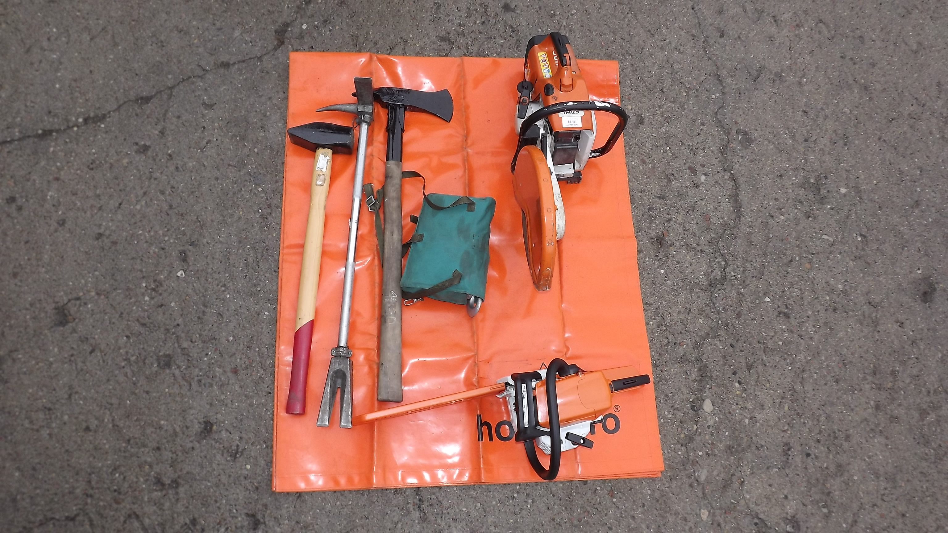
Zadania roty „ratowniczej”
Ewakuacja strażaka ze stref zagrożonych

Slide 73
Zasady ratowania strażaka przez strażaka
Ewakuacja strażaka ze stref zagrożonych
Przede wszystkim ratownicy na miejscu akcji musza mieć dobrze zorganizowana łączność. W taki sposób żeby, poszkodowany strażak mógł wezwać pomoc „ ratunek, ratunek np. dh. Kowalski uwięziony w piwnicy, przygniótł go zawalony strop”. Ten komunikat musi być słyszalny dla dowódcy, innych strażaków i roty ratowniczej. Zgłoszenie poszkodowanego strażaka musi ktoś odebrać i potwierdzić jego zrozumienie i przyjęcie do realizacji po przez powtórzenie jego treści. Podstawą prawna do powyższego działania jest sytuacja w ,której KDR może odstąpić od zasad powszechnie uznanych za bezpieczne w przypadku ratowania zagrożonego życia czyli uwiezionego ratownika.

Slide 74
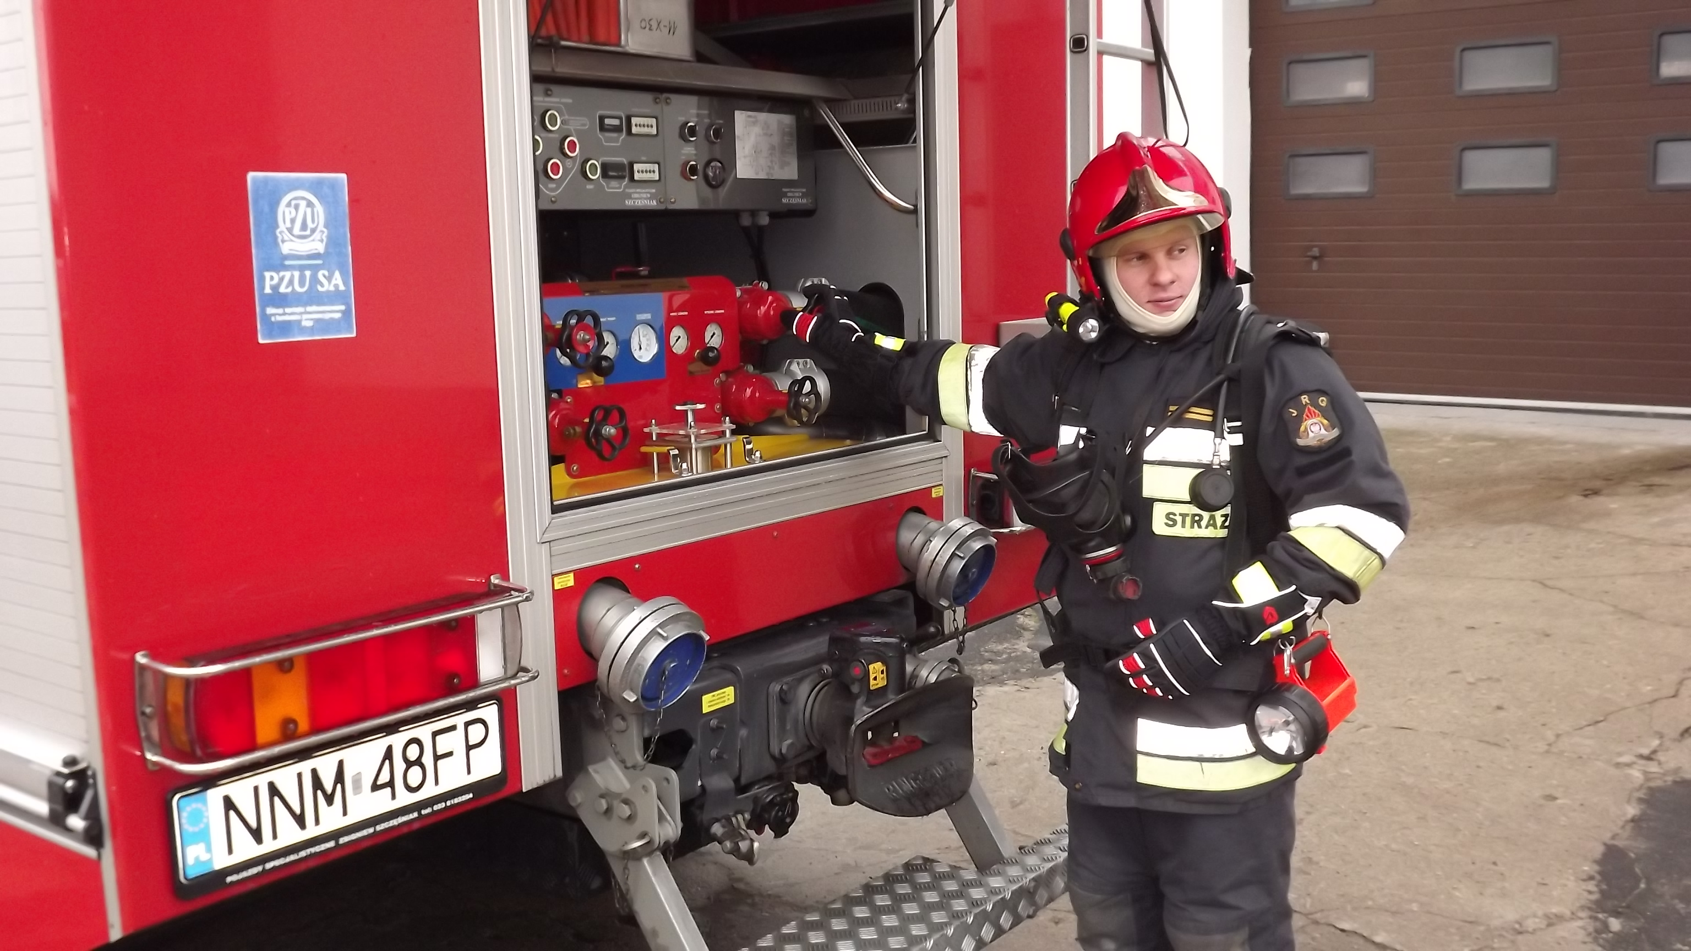
Zadania roty „ratowniczej”
Ewakuacja strażaka ze stref zagrożonych

Slide 75
Zasady ratowania strażaka przez strażaka
Ogólne sytuacje wymagające wezwania pomocy przez strażaka pracującego w strefie zagrożenia:
- upadek,
- przywalenie/uwięzienie,
- odcięcie drogi wyjścia,
- zagubienie/dezorientacja,
- unieruchomienie,
- rany i obrażenia ciała.

Slide 76
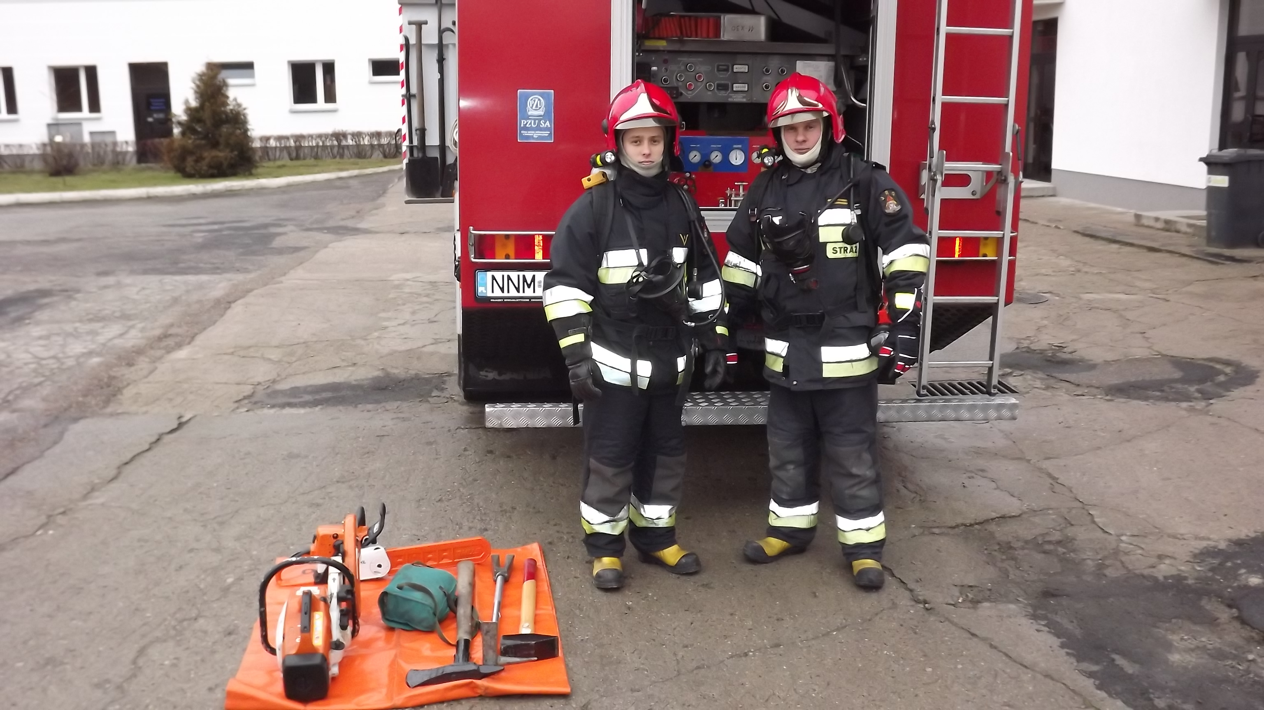
Ewakuacja strażaka ze stref zagrożonych

Slide 77
Ewakuacja strażaka ze stref zagrożonych
Trudnością podczas ratowania strażaka jest to że przebywa on w dużo trudniej dostępnych miejscach niż cywil ze względu na swoje ochrony osobiste sprzęt ODO i cele gaszeni lub ratowania osoby poszkodowanej. Chociaż w sytuacji zagrożenia z osoby niesiącej pomoc staje się osoba poszkodowaną. W sytuacji strażacy pozostawiają swoje dotychczasowe zajęcia i wszystkie siły i środki zaangażowane są w ratowanie poszkodowanych strażaków. Rota ratownicza przeszukuje pomieszczenia celem odnalezienia uwiezionych strażaków. Pozostali strażacy przygotowują się na ich przyjęcie, ewentualny punkt medyczny i natychmiastowe udzielone kwalifikowanej pierwszej pomocy. KDR wzywa zespół ratownictwa medycznego.

Slide 78
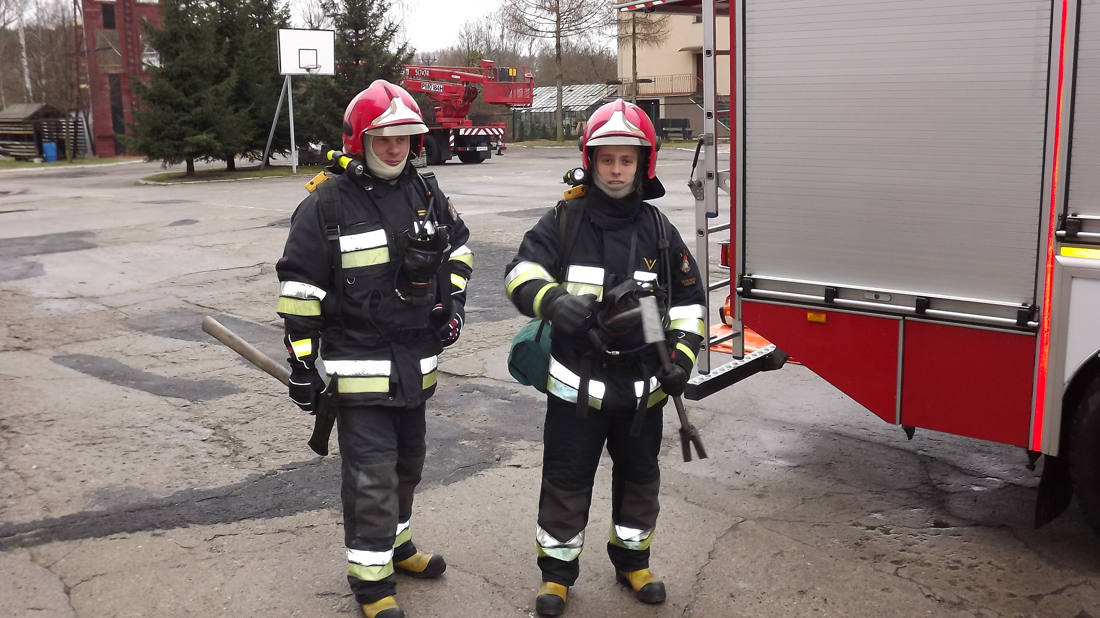
Zasady ratowania strażaka przez strażaka
Ewakuacja strażaka ze stref zagrożonych

Slide 79
Ewakuacja strażaka ze stref zagrożonych
Potrzeby poszkodowanego strażaka uwięzionego w strefie niebezpiecznej:
- powietrze,
- woda,
- łączność,
- ewakuacja.

Slide 80
Ewakuacja strażaka ze stref zagrożonych
Postępowanie w przypadku awarii aparatu oddechowego:
- położyć się na podłodze,
- załączyć alarm sygnalizatora bezruchu,
- automat oddechowy odłączyć, kominiarkę naciągnąć na otwór,
- wezwać pomoc drogą radiową,
- opuszczenie strefy zagrożenia.

Slide 81
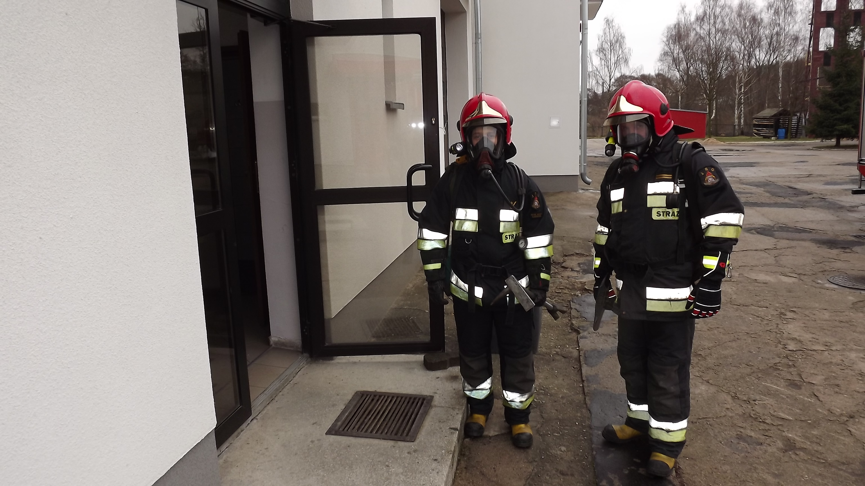
Ewakuacja strażaka w ramach roty/zastępu
Ewakuacja strażaka ze stref zagrożonych

Slide 82
BIBLIOGRAFIA
Wykorzystano:
zdjęcia: P. Bielicki, H. Wawrzynowicz „Osoby z dysfunkcjami a postępowanie ratownicze w czasie pożaru”. SA PSP Poznań, 2004
W. Nocoń, Sz. Kokot-Góra, A. Cytawa, P. Grzyb „ Podstawy zabezpieczenia i ratowania strażaków podczas wewnętrznych działań gaśniczych”. SA PSP Kraków 2012 r.
Zdjęcia własne autora
Pobrano 18.02.20016 z www.os-psp.olsztyn.pl
Pobrano 18.02.20016 z www.os-psp.olsztyn.pl

